Slide 1
Přednáška č. 4
OBYVATELSTVO, DEMOGRAFIE

Slide 2
https://www.youtube.com/watch?v=2QZ5LCmGTd0

Slide 3
Jak bychom jednoduše definovali venkovskou oblast?
Máte nějaký nápad?

Slide 4
DEFINICE
Podle OSN jsou venkovské oblasti obvykle definovány jako "to, co není městské" a tak nesrovnalosti v definici toho, co je městské, vedou k nesrovnalostem v charakterizaci toho, co je venkovské.
Za venkovské obyvatelstvo se považují lidé žijící ve venkovských oblastech podle definice národních statistických úřadů. Vypočítává se jako rozdíl mezi celkovou populací a městskou populací.

Slide 5
DEFINICE
Za jedinou všeobecně uznávanou mezinárodní definici venkovského prostoru, jakožto spojitého území, které se skládá z volné krajiny a jednotlivých sídel, se považuje vymezení OECD a Eurostatu.
Tato definice je založena na podílu obyvatelstva, jež žije na území s hustotou zalidnění menší než 150 obyvatel/km².
Toto vymezení ale nebere v potaz obyvatele, kteří žijí na hustě zalidněném území, byť stále venkově. Jakou hustotu zalidnění má ČR?

Slide 6
Pokud jsou definice městského a venkovského prostoru založeny na kvantitativních prahových hodnotách, minimální počet obyvatel místa, který má být považován za „město“, se značně liší.
Například:
v několika zemích Latinské Ameriky a západní Afriky je hranice populace 2000 obyvatel,
na Islandu je to jen 200 obyvatel,
v Itálii 10 000 obyvatel,
v České republice je to neformálně ??
…3000 obyvatel.

Slide 7
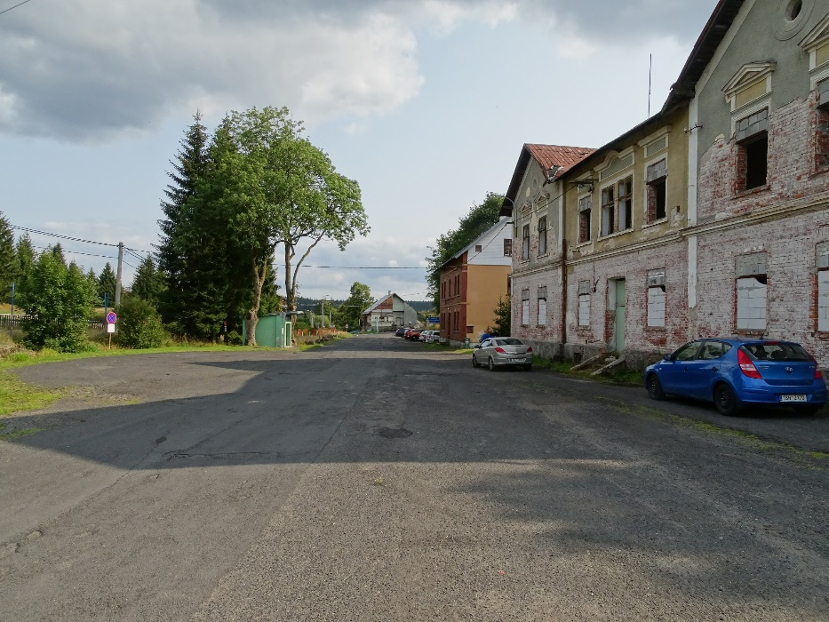
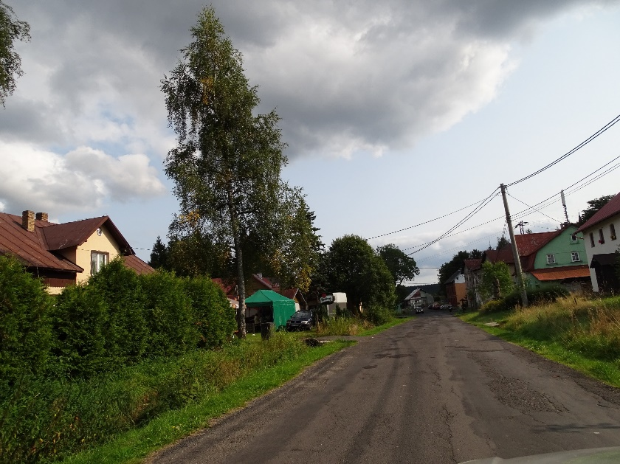
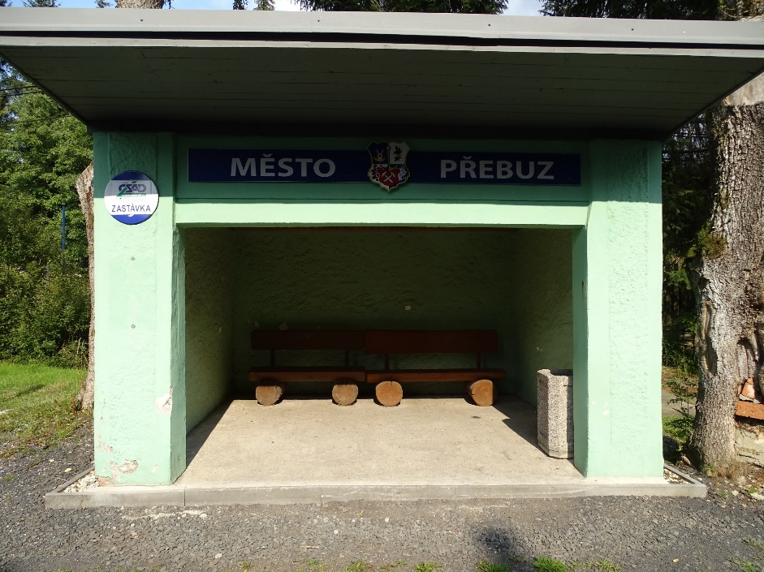
DEFINICE
Zákon o obcích v ČR říká, že obec je městem, pokud má minimálně 3 000 obyvatel.
Nicméně, ani takto explicitně stanovená hranice, nepředstavuje ideální řešení, neboť se v tuzemsku vyskytují obce se statutem města a s počtem obyvatel méně než 3 tisíce (a to velmi výrazně). Uhodli byste, kde se nachází nejmenší „město“ v ČR?

Slide 8
Dále v ČR vymezuje a typizuje venkov několik dokumentů, mezi které patří například Program rozvoje venkova České republiky na období 2014–2020 nebo dřívější Národní strategický plán rozvoje venkova ČR.
Právě tento dokument stanovil hranici mezi městem a venkovskou obcí na hodnotě 2 000 obyvatel. Takže hranice podle počtu obyvatel je velmi volná a nejistá…

Slide 9
Vývoj počtu světové populace
Rok 0 300 mil.
Rok 1000 310 mil.
Rok 1500 500 mil.
Rok 1750 800 mil.
Rok 1800 980 mil.
Rok 1900 1,6 mld.
Rok 1950 2,5 mld.
Rok 1980 4,4 mld.
Rok 2010 7,3 mld.
Rok 2023 8,0 mld.
Jaký podíl obyvatel
aktuálně žije na venkově?

Slide 10
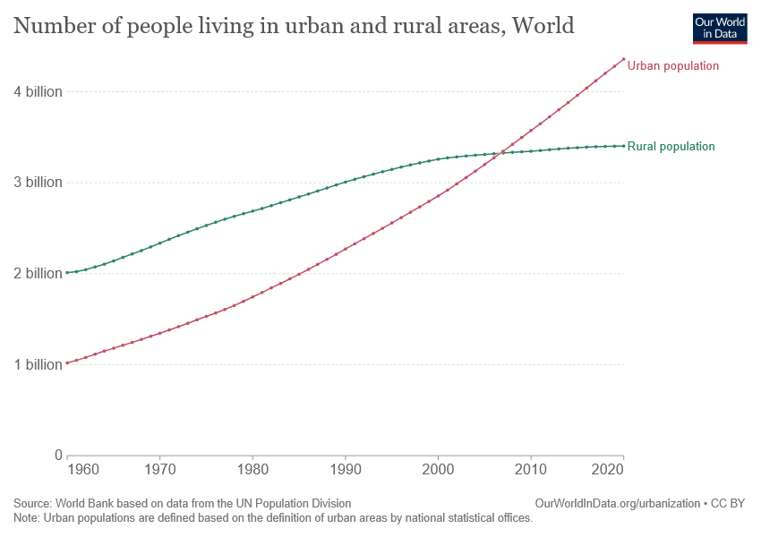
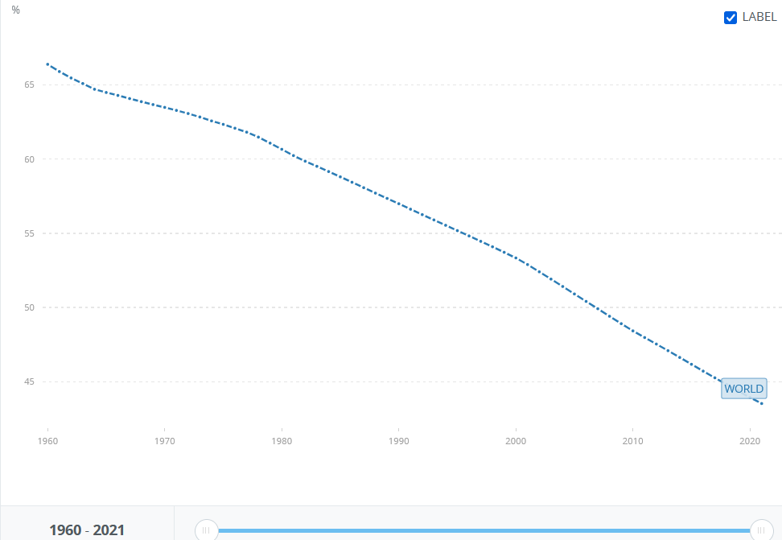
Venkovské obyvatelstvo ve světě (%)
Svět: 56 % urban, 44 % rural

Slide 11
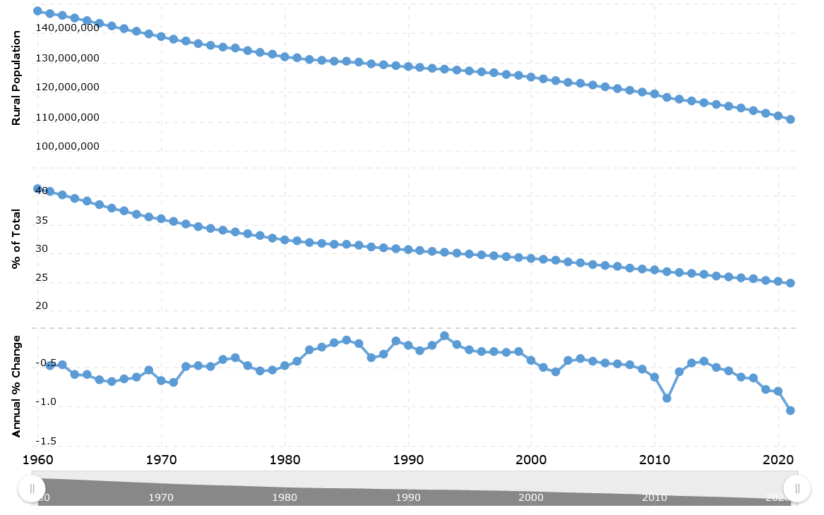
Venkovské obyvatelstvo v EU

Slide 12
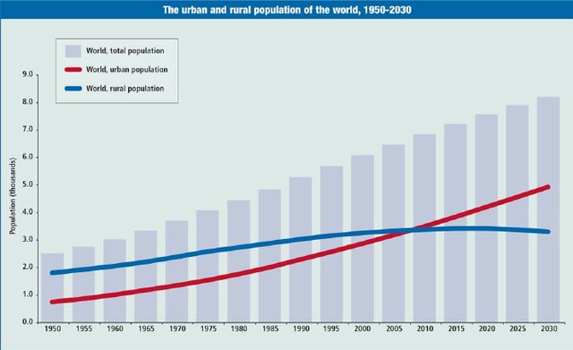

Slide 13
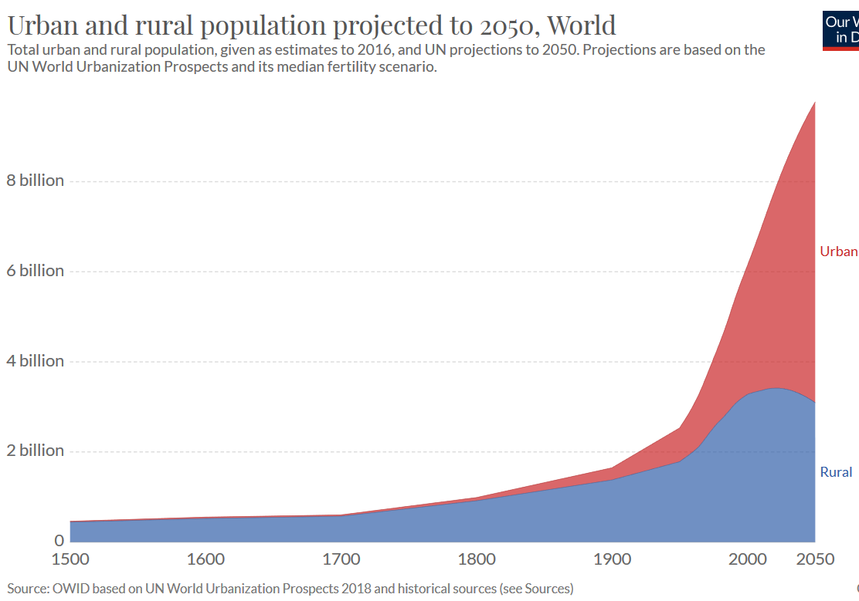

Slide 14
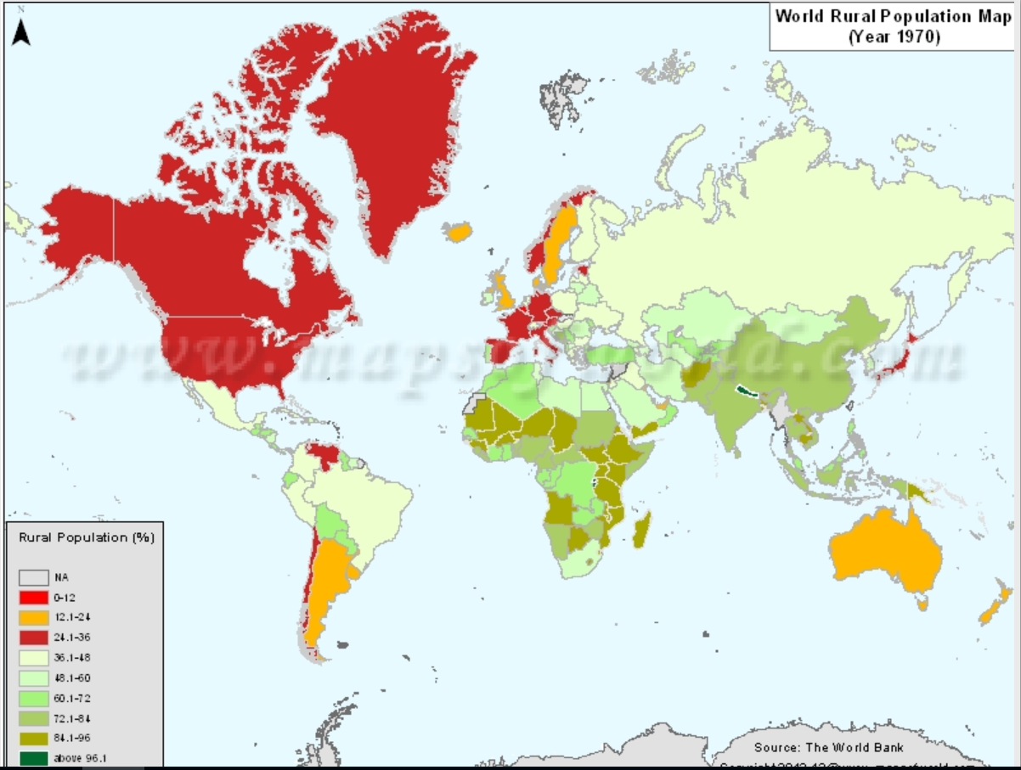

Slide 15
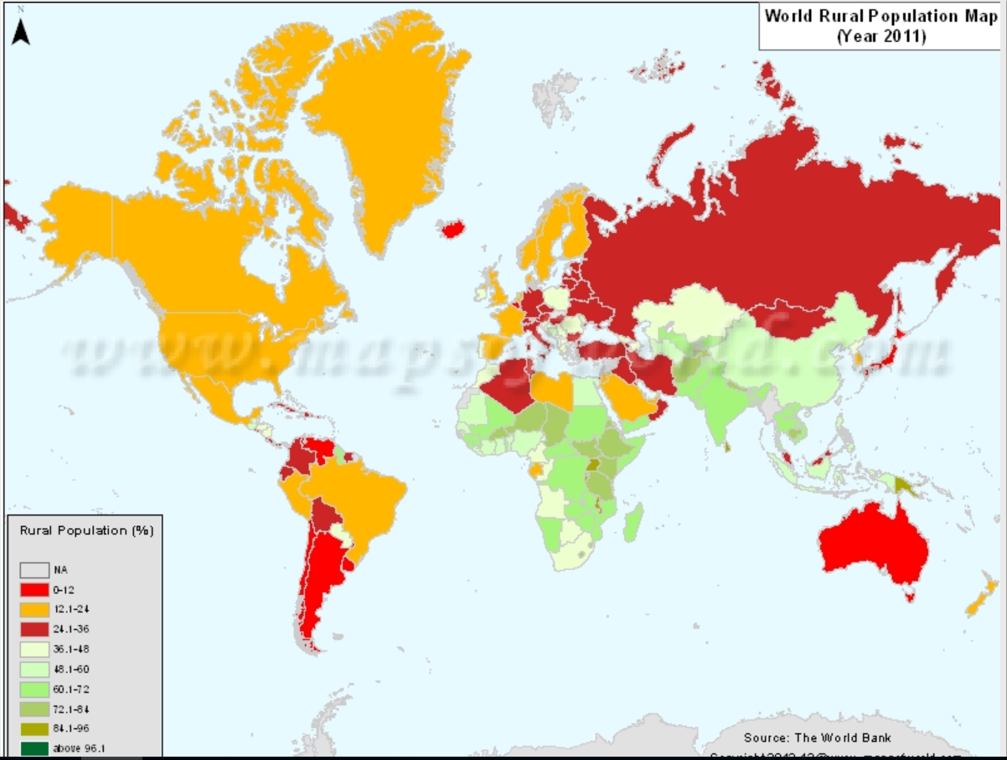

Slide 16
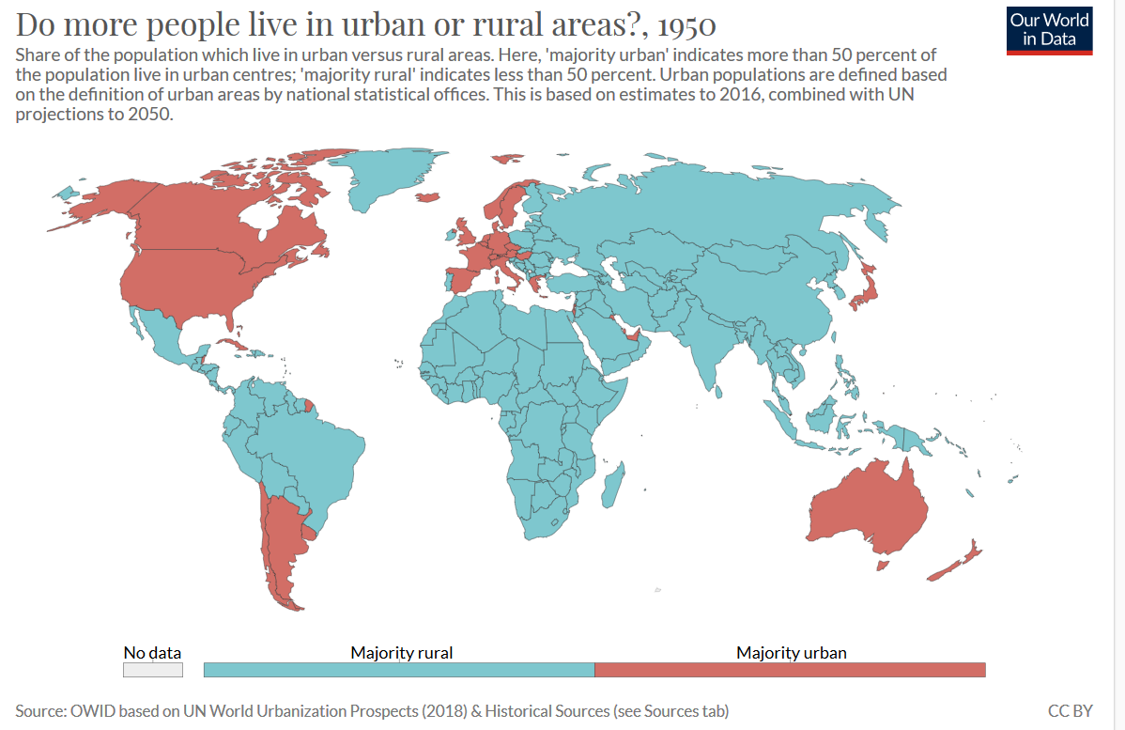

Slide 17
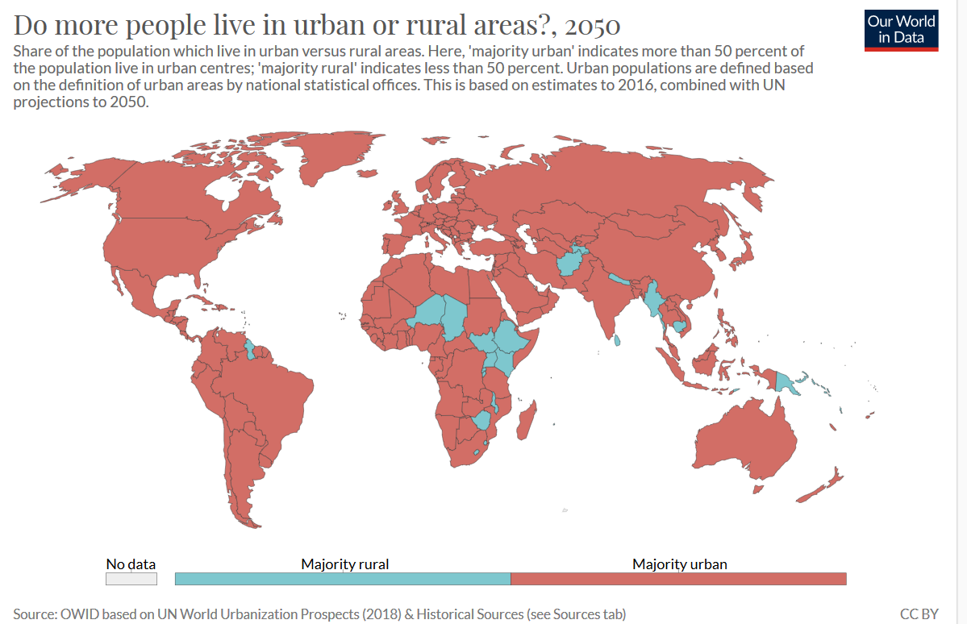

Slide 18
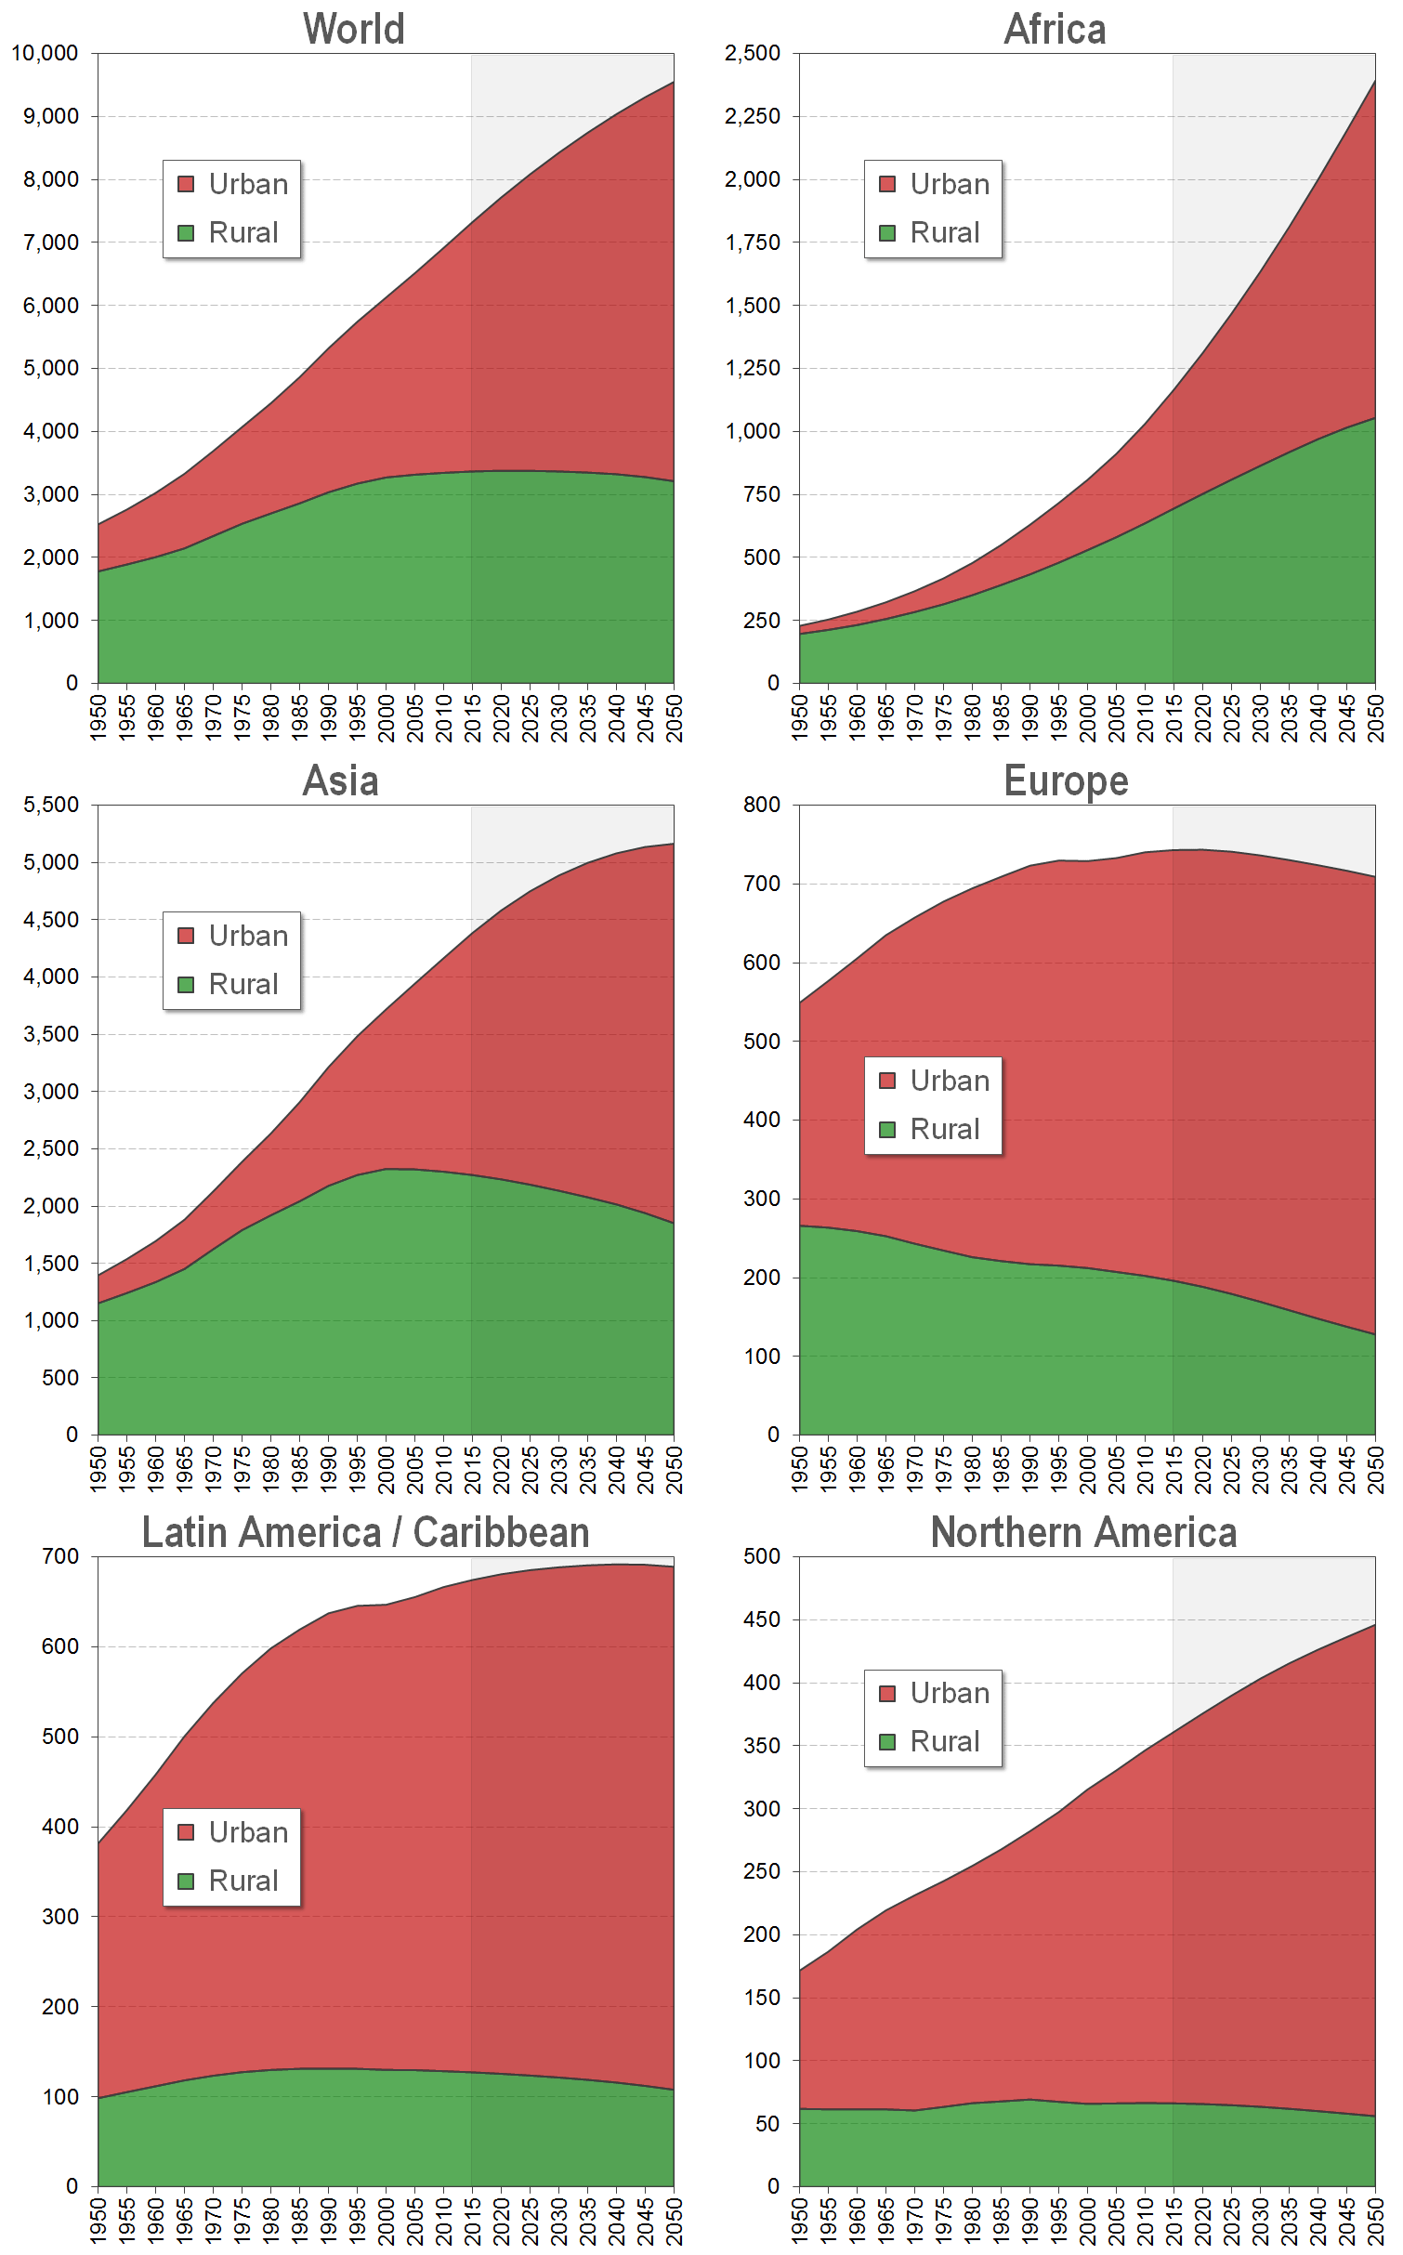

Slide 19
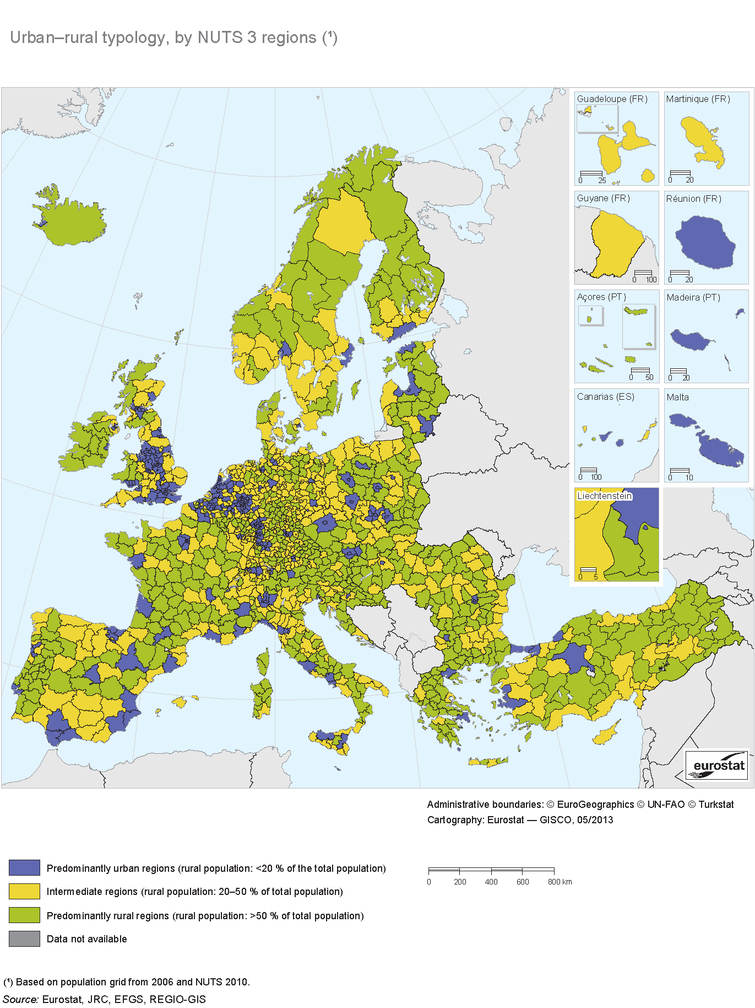

Slide 20
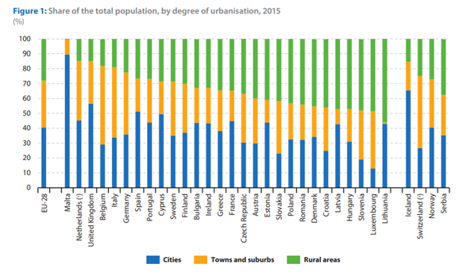
V roce 2018 žilo v EU ve velkých městech 39,3 % populace, ve městech a předměstích 31,6 % a na venkově 29,1 % obyvatel.

Slide 21
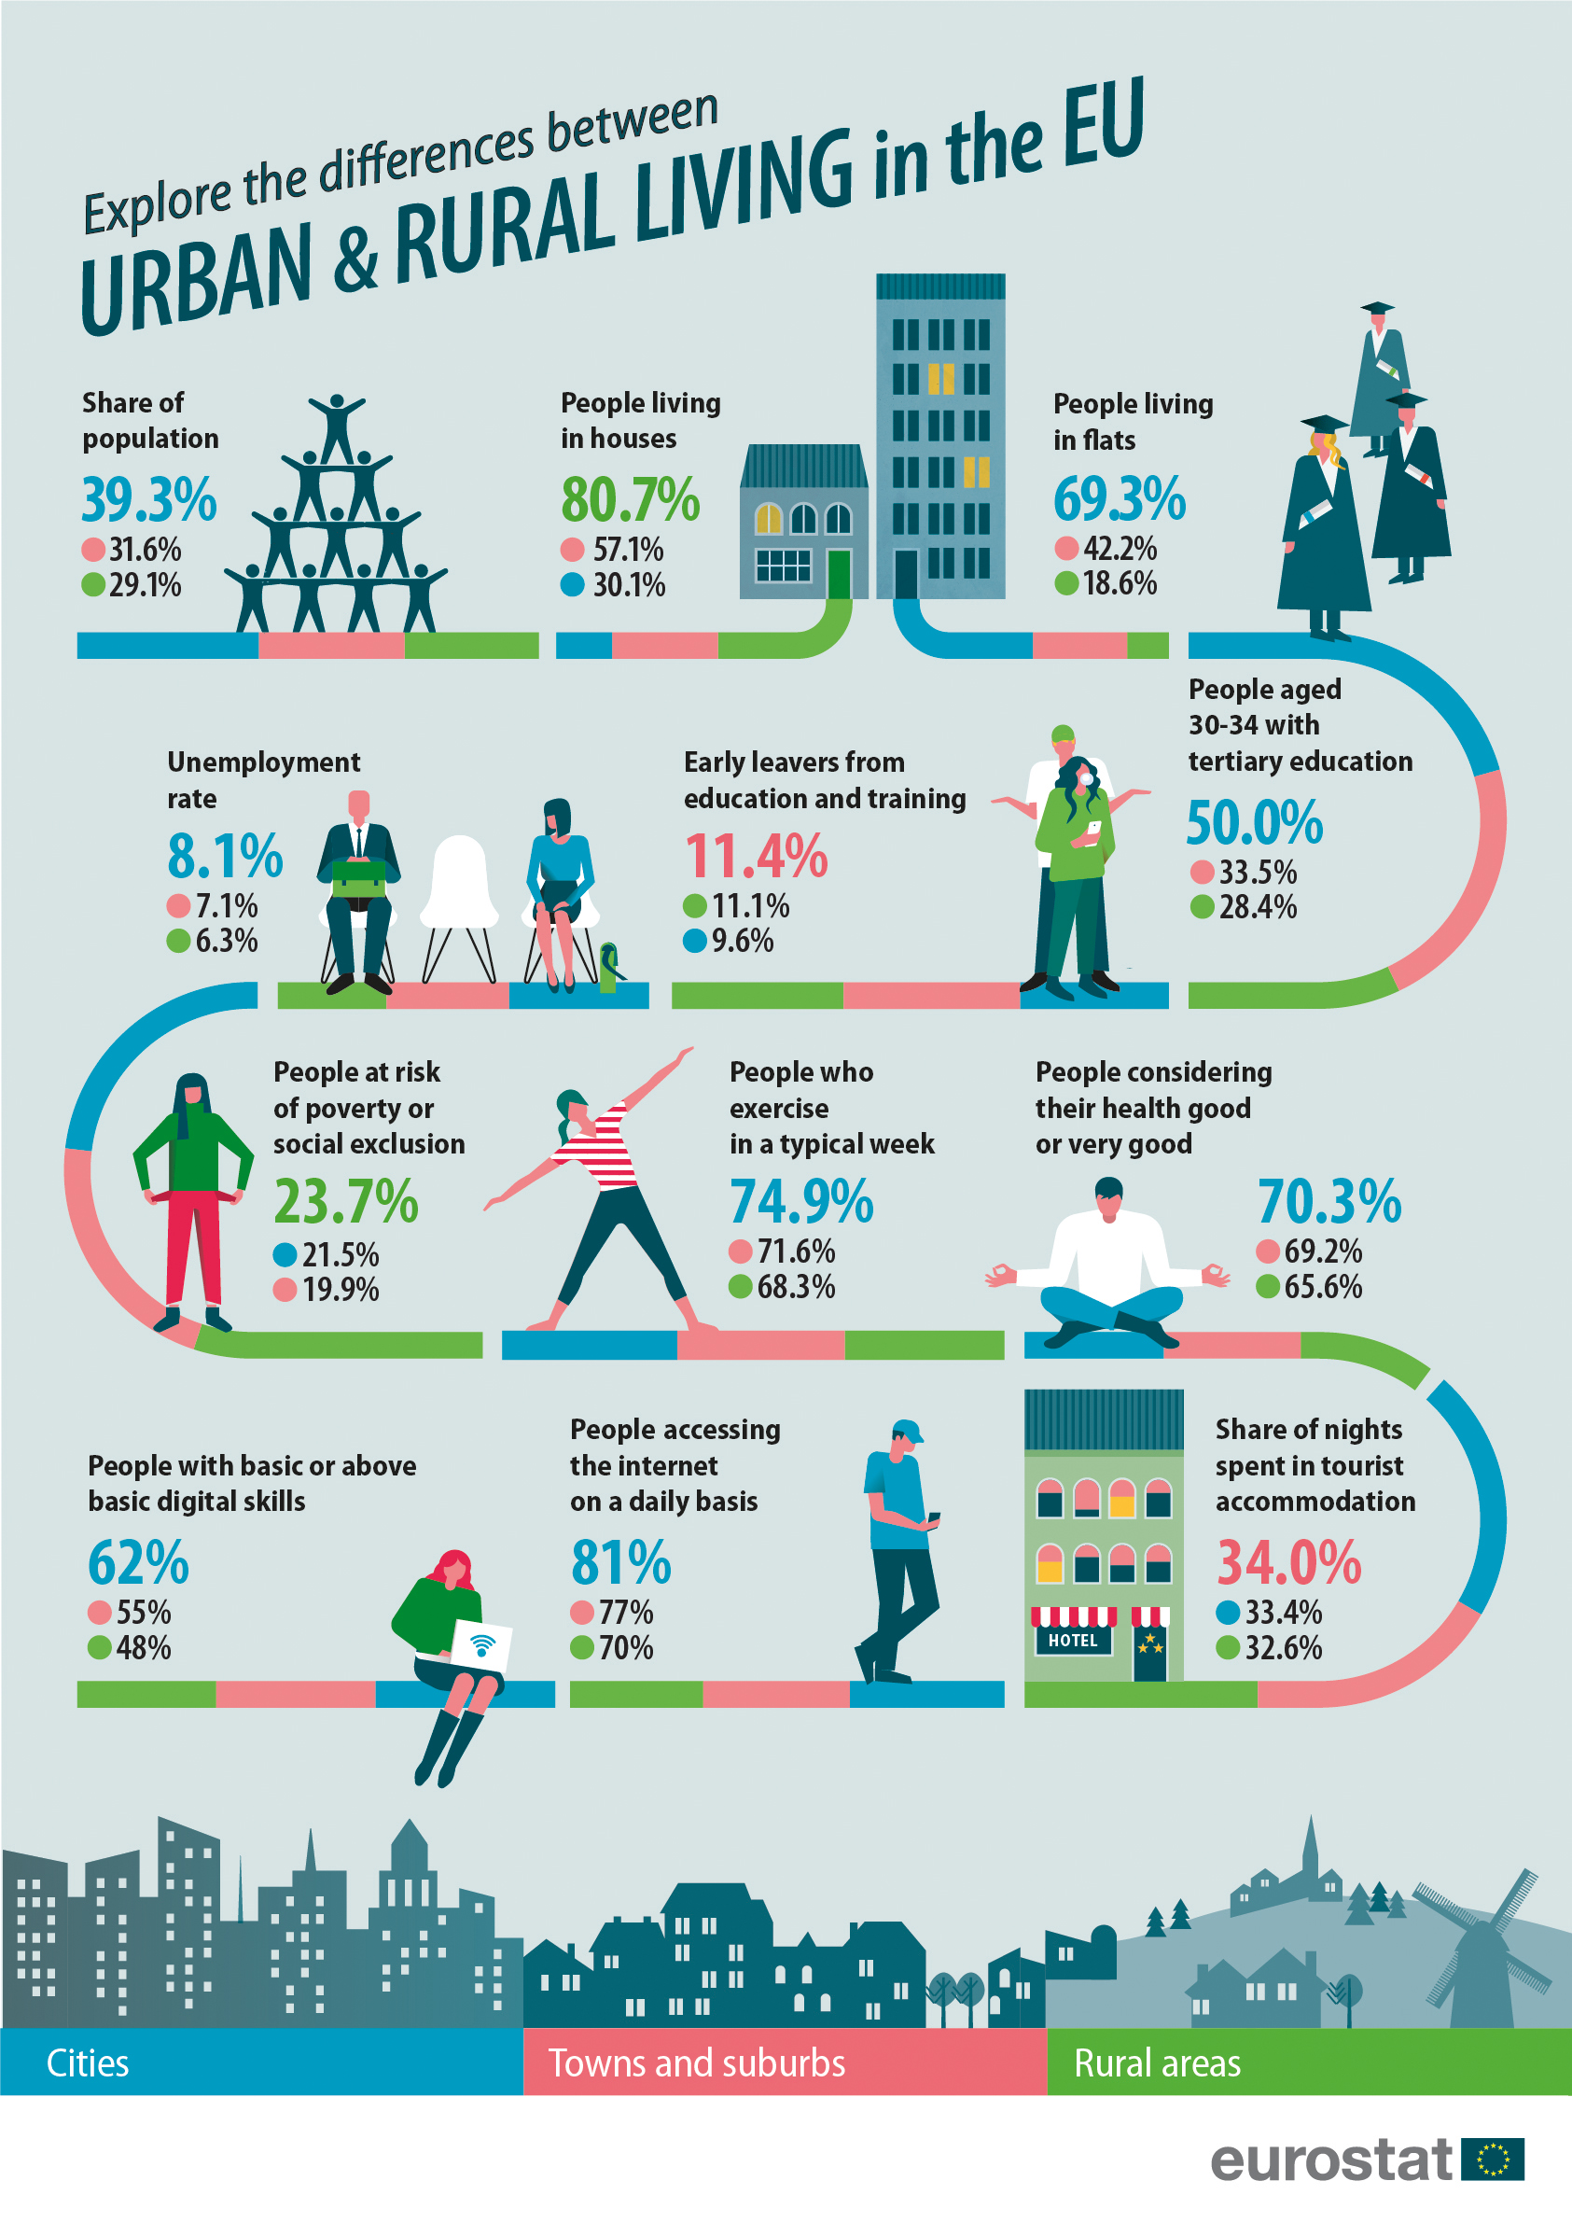

Slide 22
Bližší pohled na digitální dovednosti
Digitální dovednosti jsou považovány za zásadní pro globální konkurenceschopnost, podporu pracovních míst a růst, zatímco internet může hrát zásadní roli také z hlediska poskytování vysoce kvalitního vzdělávání a odborné přípravy.
V roce 2019 byla celková úroveň digitálních dovedností v EU nejnižší mezi dospělými, kteří žili ve venkovských oblastech (48 % mělo základní nebo vyšší než základní digitální dovednosti), u dospělých žijících ve městech a předměstích činila 55% a nejvyšší podíl dosáhla u dospělých žijících ve velkých městech - 62 %.
Tento model - s nejvyšší úrovní digitálních dovedností zaznamenaných u dospělých žijících ve velkých městech - se opakoval ve všech členských státech EU kromě dvou - Belgie a Malty.

Slide 23
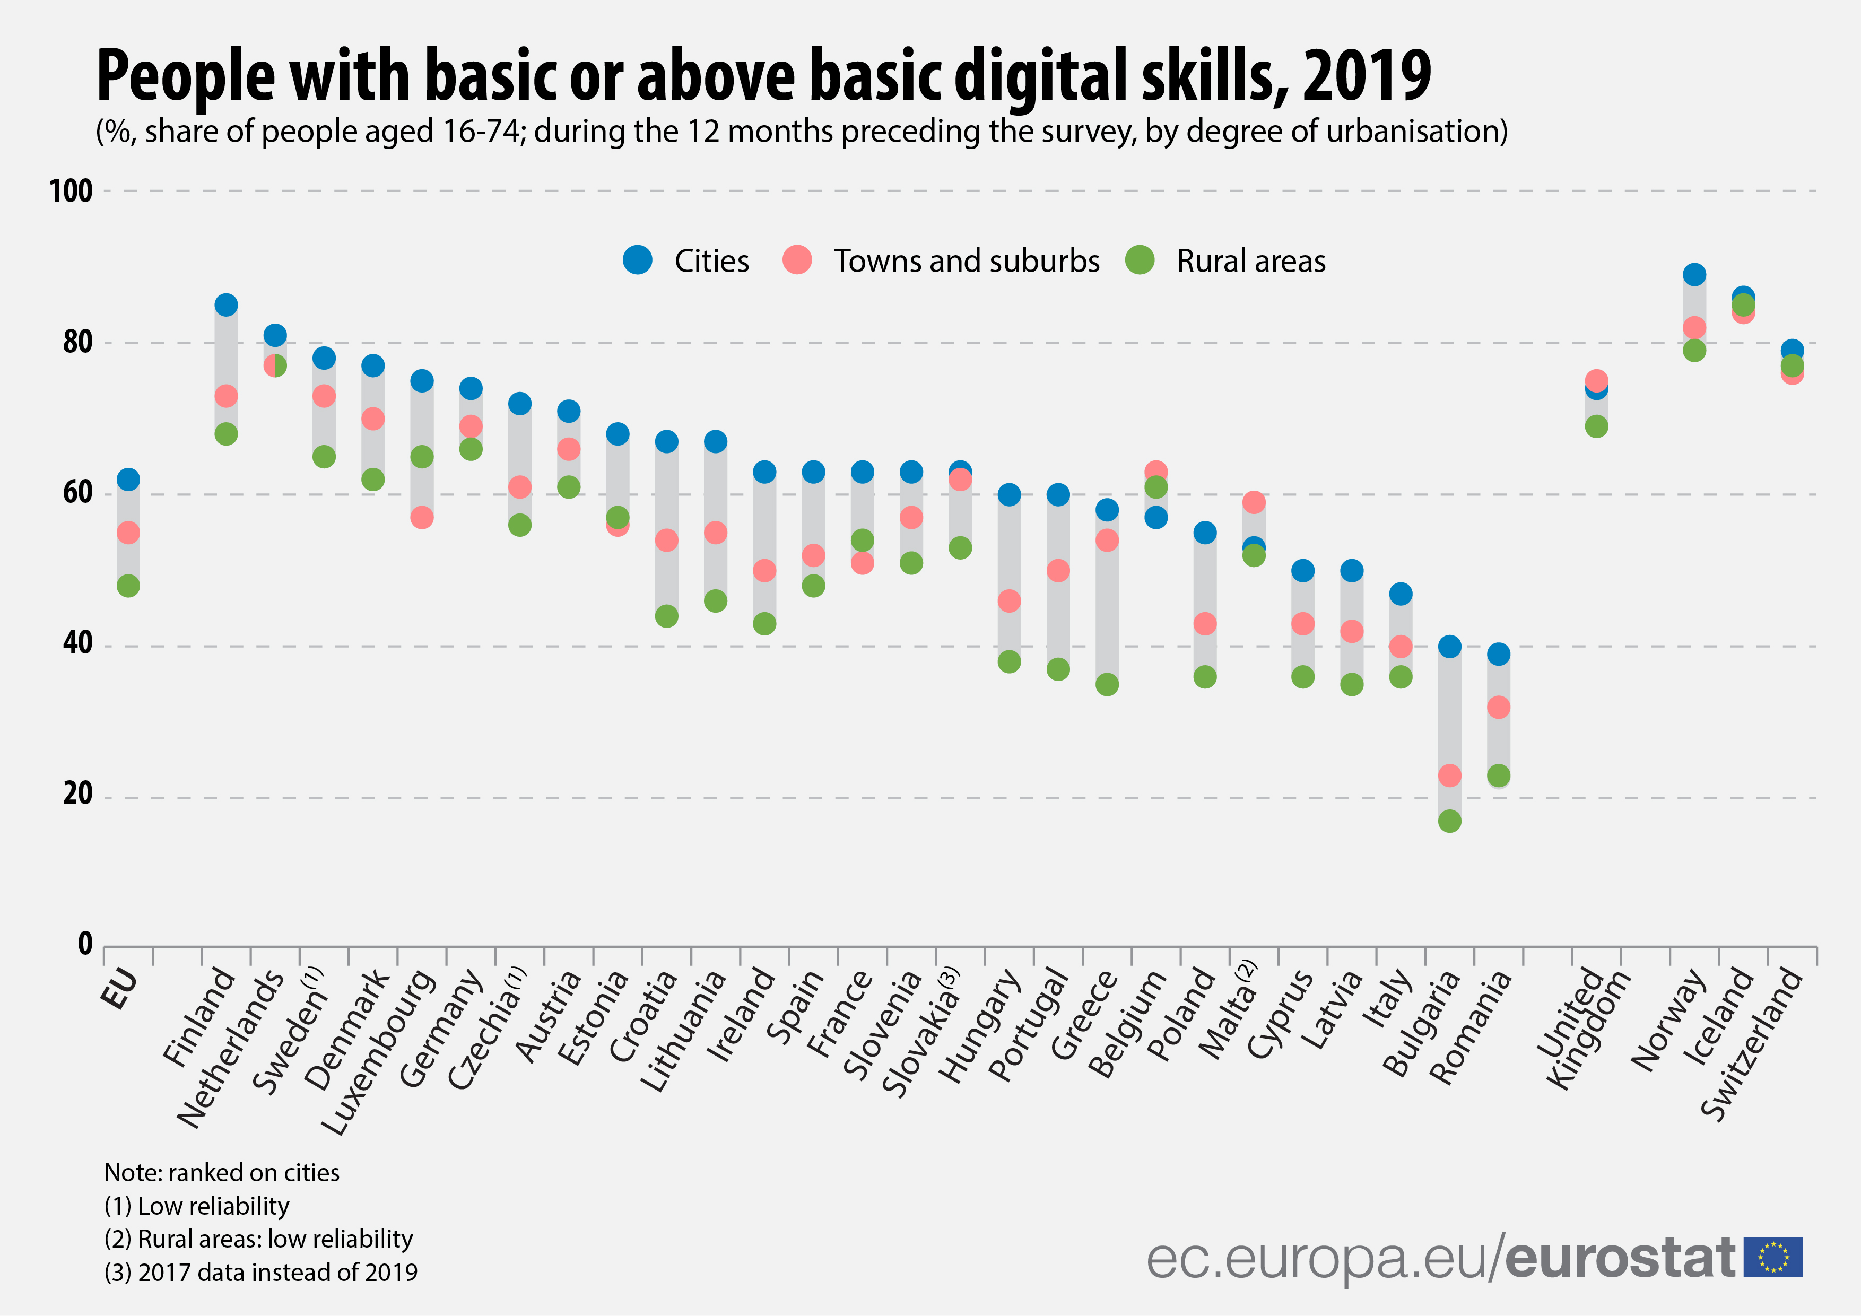

Slide 24
Země s nejvyšším celkovým počtem lidí žijících ve venkovských oblastech je Indie, přibližně stejný počet jako Čína, Indonésie a Bangladéš dohromady (vliv celkového počtu obyvatel).
Přestože má Indie nejvyšší celkový počet obyvatel žijících ve venkovském prostředí (67% podíl na populaci), existuje 42 zemí s vyšším podílem.
Zatímco venkovské obyvatelstvo se stalo globálně menšinou (přibližně 44 %), většina z nich se stále více koncentruje v chudších částech světa.
V nejméně rozvinutých zemích žije ve venkovských oblastech 69 % procent lidí, zatímco v zemích s vyššími příjmy je to pouze 20 %.

Slide 25
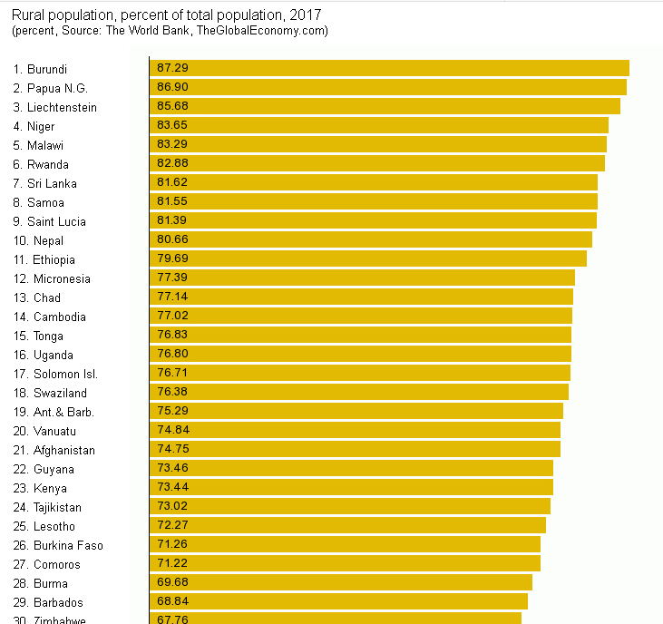
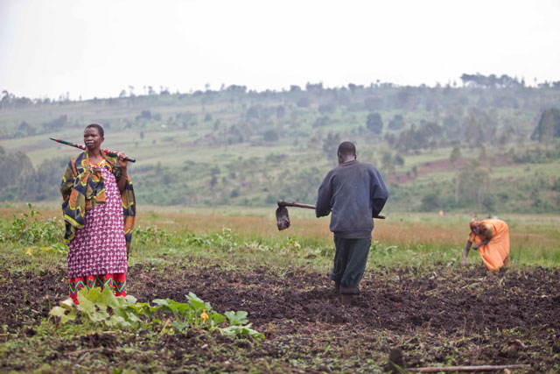
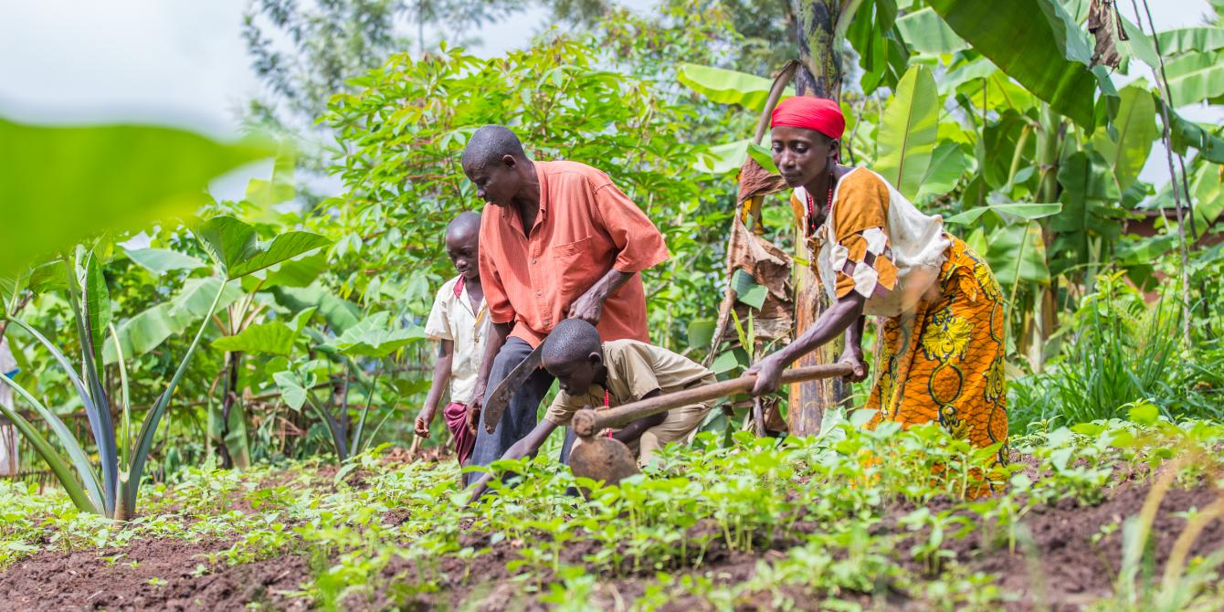

Slide 26
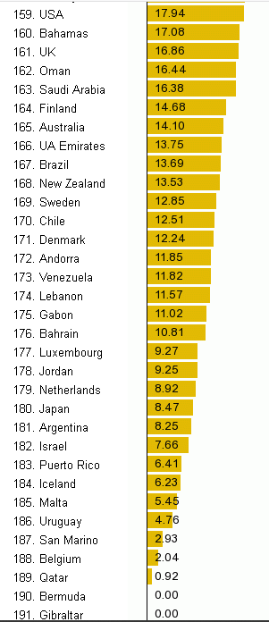
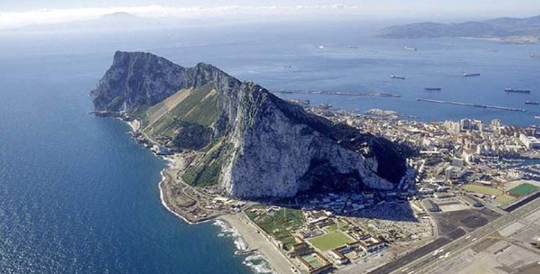
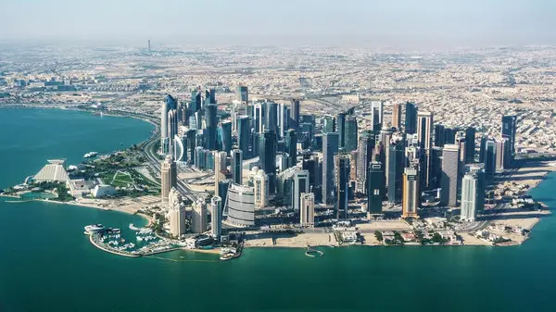

Slide 27
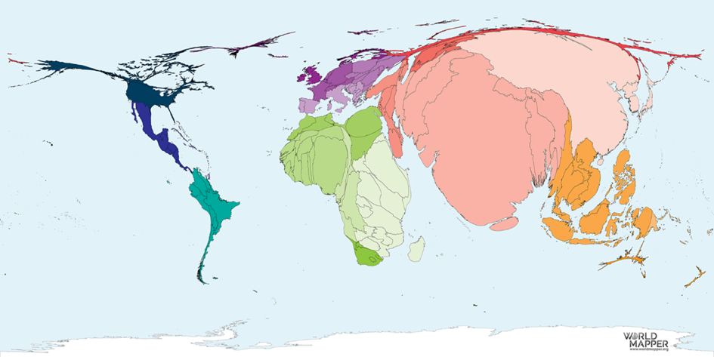
Deformovaná mapa světa – lidé žijící na venkově (2014)

Slide 28
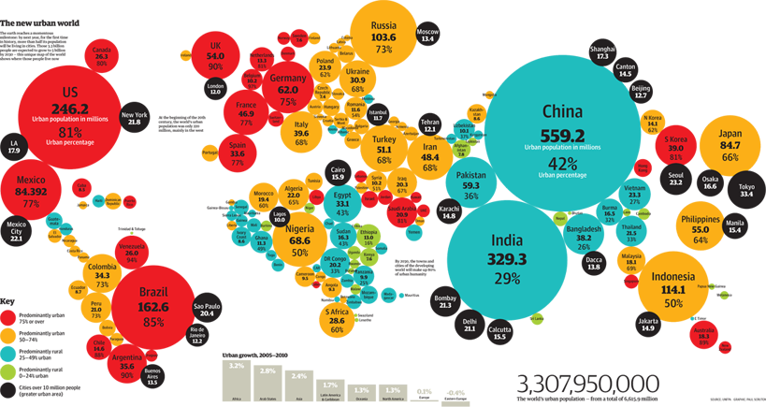

Slide 29
Východní Asie dominuje venkovské populaci díky velké celkové populaci.
Zvláště vyniká Indie a Čína jako země s největším počtem venkovského obyvatelstva. I když se předpokládá, že Indie bude pomalu ztrácet venkovské obyvatelstvo (do roku 2050 o 6 %), Čína je nastavena na mnohem rychlejší tempo (47 %..?).
K nejvýznamnějšímu nárůstu venkovských populací však dochází téměř výhradně na africkém kontinentu, kde se nachází devět z deseti největších rostoucích venkovských populací.
Pouze Čína a balkánské země v Evropě patří mezi méně urbanizované země, které zaznamenávají výrazný pokles venkovského obyvatelstva.

Slide 30
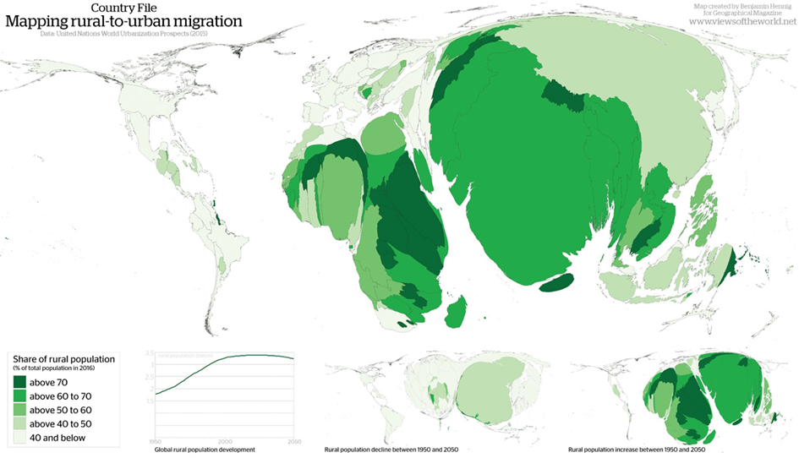

Slide 31
Migrace do měst je jedním z hlavních důvodů poklesu venkovské populace. Uvedené mapy však naznačují, že migrace v některých nejchudších částech světa ovlivňuje celkový počet obyvatel venkova méně významně, přičemž vysoký počet obyvatel venkova je udržován přirozeným přírůstkem populace.
Klesající populace venkova se v silně urbanizovaných zemích stala složitým problémem veřejné správy. Jedná se v drtivé většině o bohatší část světa, zejména pak Evropy.
Vývoj venkova v posledních zhruba šesti desetiletích a jeho plánované pokračování v dalších letech 21. století vyžaduje přehodnocení rozvoje venkova, aby byl zajištěn vyvážený ekonomický rozvoj mezi rostoucími městskými a zmenšujícími se venkovskými regiony.

Slide 32
„Dobíhající“ pandemie koronaviru, která rozšiřuje svůj dosah i na menší města a venkovské komunity činí/la venkovský prostor zranitelnější kvůli starší populaci, limitované zdravotní infrastruktuře a péči a slabším institucím.
Dopady pandemie se budou na venkově projevovat možná i s větší intenzitou než v urbánním prostředí.
Pandemie však zároveň přiměla řadu lidí ke změně vnímání venkovských oblastí. Díky těmto změnám mnoho lidí přehodnotilo své priority a příležitosti - v životě po viru.
Digitální transformace a změna řady „norem“ v důsledku pandemie umožní lidem (nejen) v sektoru služeb pracovat vzdáleně z venkova v online režimu.

Slide 33
Vývoj venkovské populace ČR
- 70. léta – ČR: +5 % obyvatel z celkového počtu, venkov: –7 % obyvatel,
- 80. léta – ČR: stagnace počtu obyvatel, venkov: –8 % obyvatel,
- 90. léta – ČR: –1 % obyvatel, venkov: +1 % obyvatel,
- 2001-2011 – ČR: +2,5 % obyvatel, venkov: +8 % obyvatel (města 0 %),
2011-2021 – ČR: +1,5 % obyvatel, venkov: určitě + (suburbanizace…, SLDB 2021)

Slide 34
Základní premisy:
Stárnutí venkova probíhá oproti obecným trendům v rychlejším tempu – to ale v poslední době ne zcela platí…
Rozdíly mezi příměstským a odlehlým venkovem (vliv polohy v rámci sídelního systému, působení suburbanizace).
Migrace funguje jako hlavní faktor prostorové diferenciace demografického vývoje venkova.
Souhrnná čísla za venkovské oblasti v situaci jejich rostoucí diverzity ztrácí reprezentativnost.

Slide 35
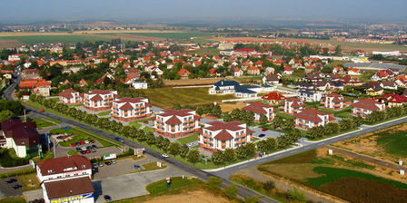
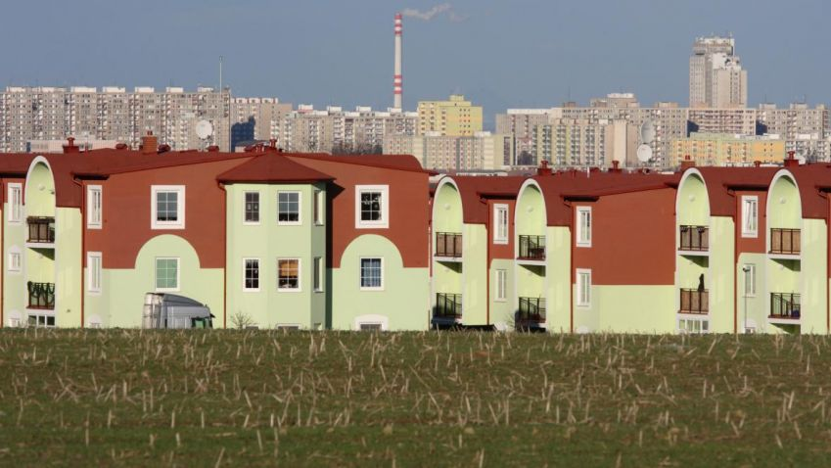
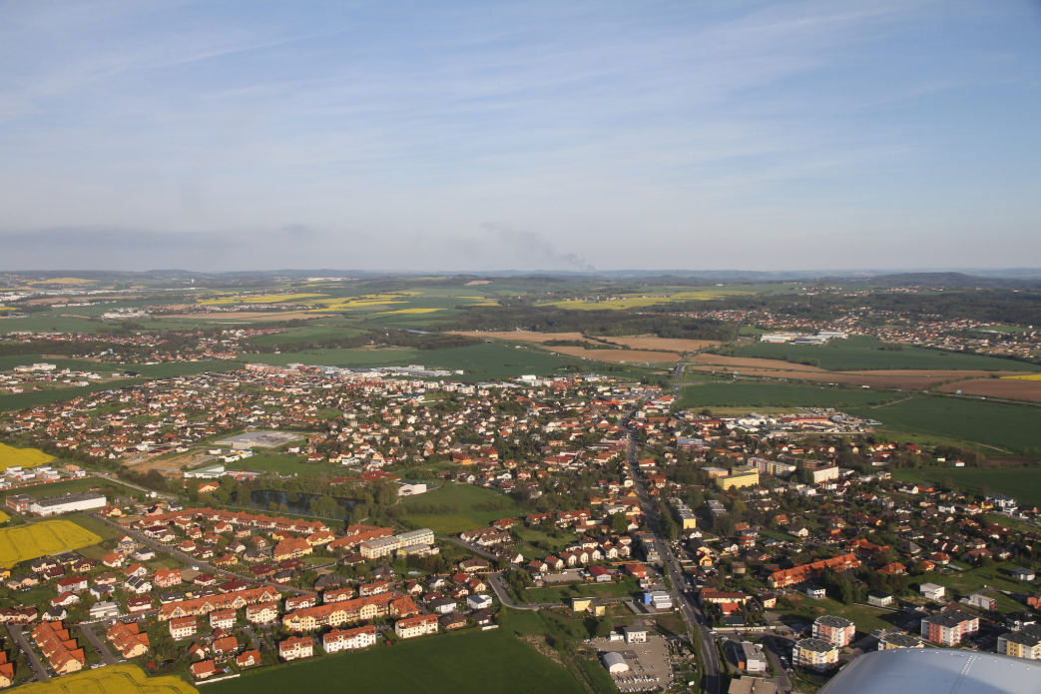
Suburbánní/příměstský venkov

Slide 36
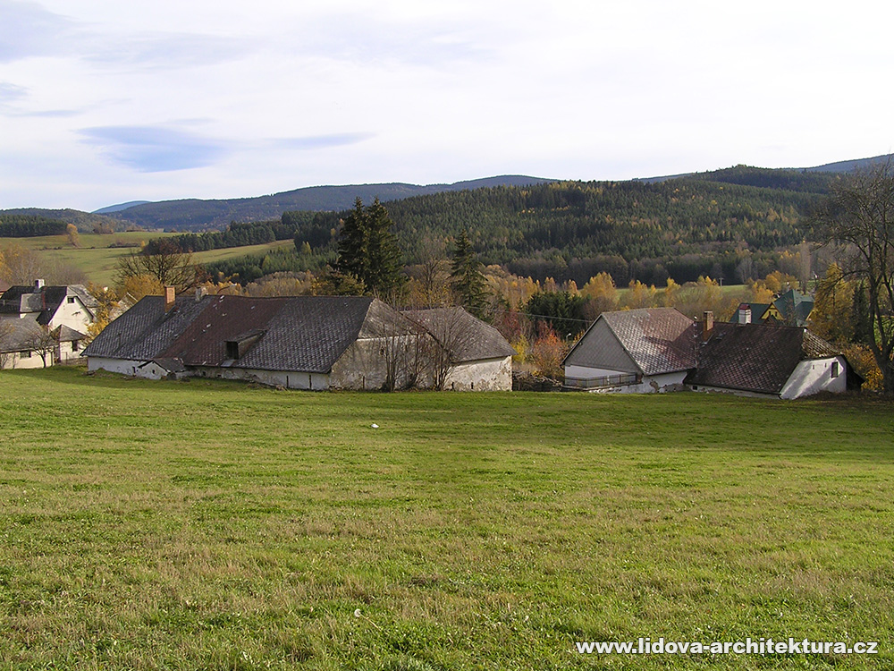
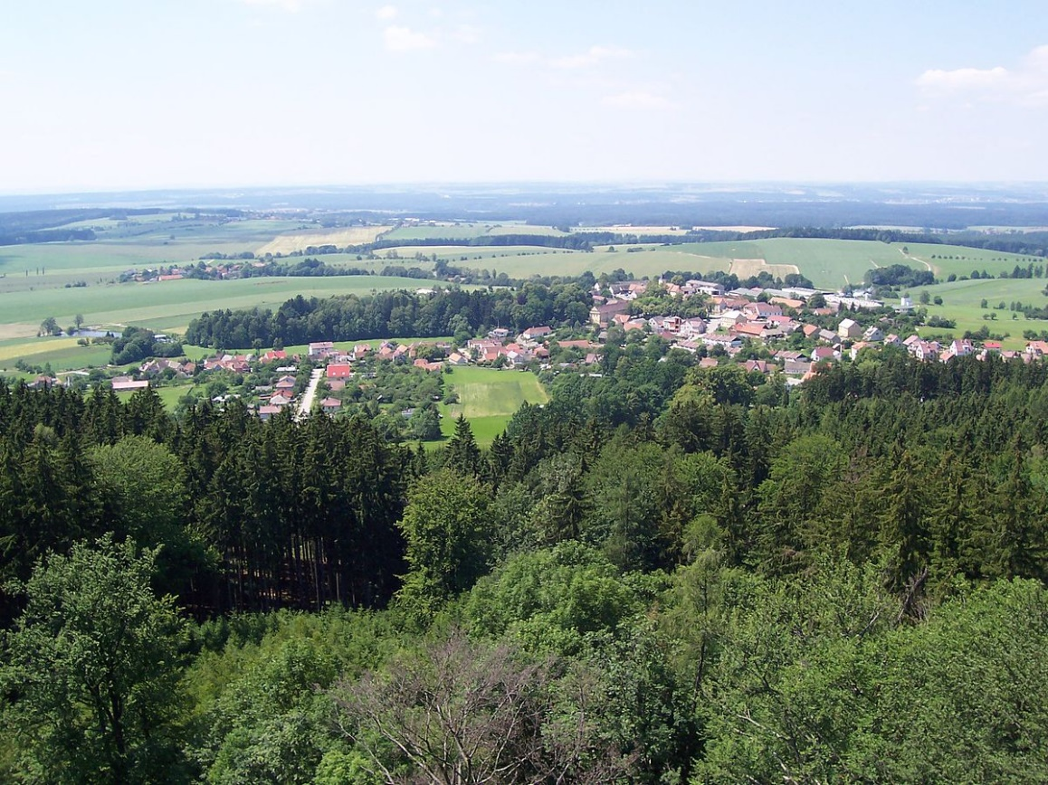
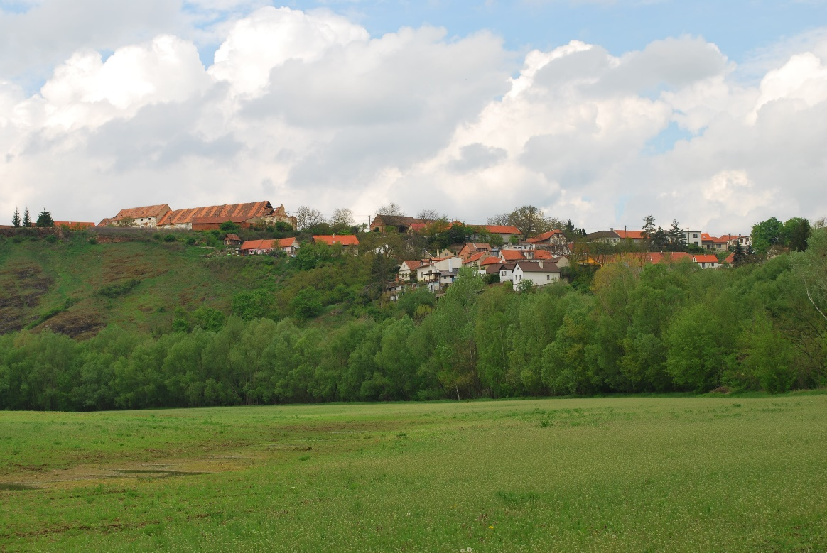
„Venkovský“ venkov

Slide 37
Číselník pro velikostní skupiny obcí dle ČSÚ
Kde tedy budeme hledat „hranici“ venkova?

Slide 38
Počet lidí žijících v nejmenších obcích do 500 obyvatel dlouhodobě klesá; v současnosti v nich žije asi 800 tisíc obyvatel.
O něco větší sídla do dvou tisíc obyvatel však rostou v posledních letech celkově o desítky tisíc lidí. Celkem v nich žijí téměř tři miliony Čechů, Moravanů a Slezanů. Čím tento růst může být způsoben?

Slide 39
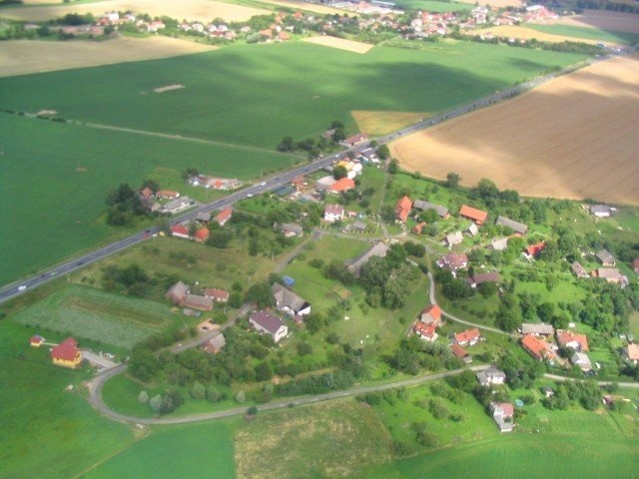
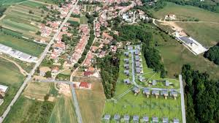
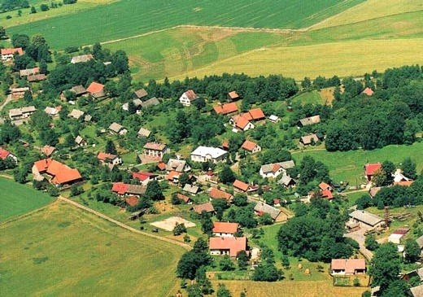
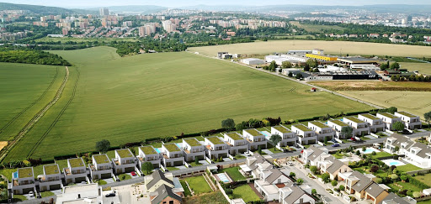

Slide 40
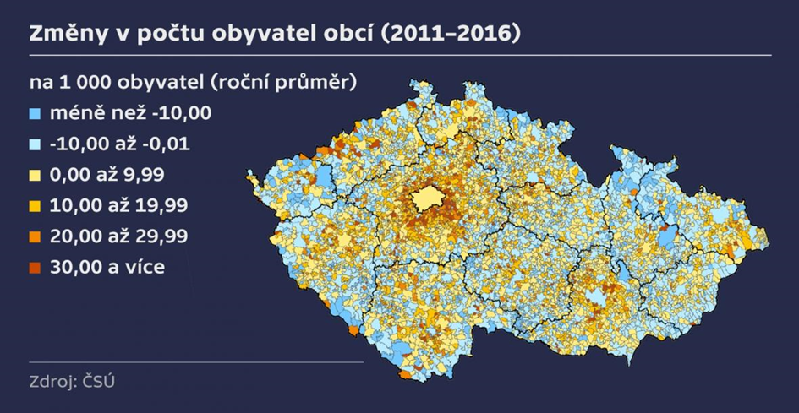

Slide 41
Atlas rozvoje venkova
https://atlasvenkova.osu.cz/mapove-vystupy/

Slide 42
Publikace Atlas rozvoje venkova představuje formou mapových výstupů a doprovodných anotací různorodá socioekonomická témata se zaměřením na český venkov.
Je primárně určena uživatelům zabývajícím se rozvojem venkovských oblastí ČR.
Jejím cílem je poskytnout aktérům regionálního rozvoje – zástupcům různých rezortů, regionů, měst, obcí, místních akčních sdružení, mikroregionů a akademickým pracovníkům – možnost studia venkovského prostoru v geografické perspektivě a následné využití získaných údajů pro strategické řízení, koordinaci a vzájemnou spolupráci.

Slide 43
Atlas sestává z 80 mapových výstupů organizovaných do devíti částí (vymezení venkova, demografie, ekonomika, doprava, technická a občanská vybavenost, obnovitelné zdroje, využití krajiny, cestovní ruch, politika a občanská společnost).
Na vytvoření map se celkem podílelo 15 autorů, převážně pracovníků a studentů z katedry sociální geografie a regionálního rozvoje Ostravské univerzity a z katedry geografie Západočeské univerzity.

Slide 44
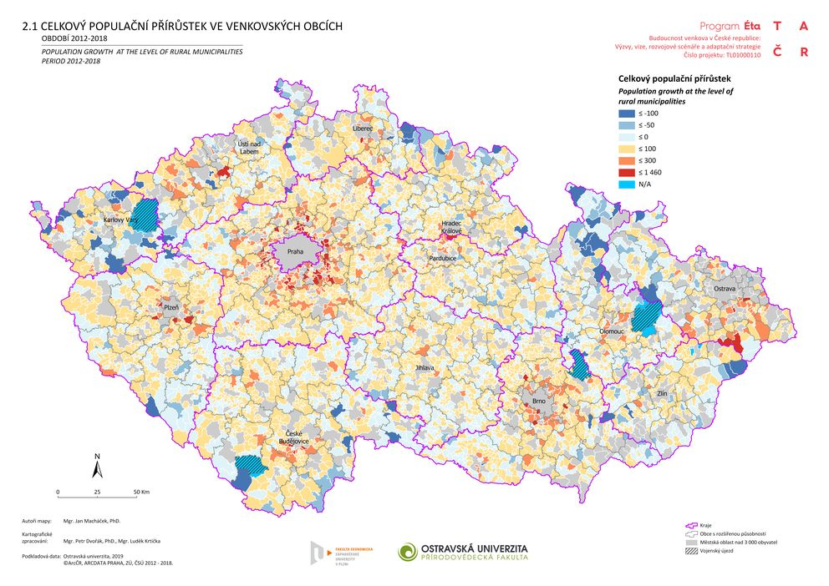
Celkový populační přírůstek ve venkovských obcích v období 2012–2018
(Atlas rozvoje venkova)

Slide 45
Celkový populační přírůstek obyvatelstva představuje změnu absolutního počtu obyvatelstva přirozenou cestou (živě narození – zemřelí) a migračního přírůstku (přistěhovalí – vystěhovalí).
Nejvýznamnější ztrátou obyvatelstva jsou postiženy zejména venkovské obce v okrese Jeseník a Šumperk, obce v blízkosti bývalých vojenských újezdů, obce v SO ORP Sokolov, Mariánské Lázně, Cheb, Jilemnice a Vsetín – Velké Karlovice, Karolinka – příhraniční periferie.
Z venkovských obcí v absolutních číslech dochází k největšímu celkovému populačnímu úbytku v obcích Jáchymov, Abertamy, Rokytnice nad Jizerou, Žlutice a Bečov – příhraniční periferie.
Naopak venkovské obce, které díky migraci populačně rostou, jsou obce v zázemí Prahy (Středočeský kraj) a všech krajských měst. Mezi obce, které rostou v absolutních číslech nejvíce, patří obce Chýně, Nehvizdy, Bašť, Moravany (SO ORP Šlapanice), Líbeznice, Čeladná a Trojanovice.
Obce, kde převažuje růst obyvatel, se nachází zejména v zázemí měst, což potvrzuje současný růst suburbanizace.

Slide 46
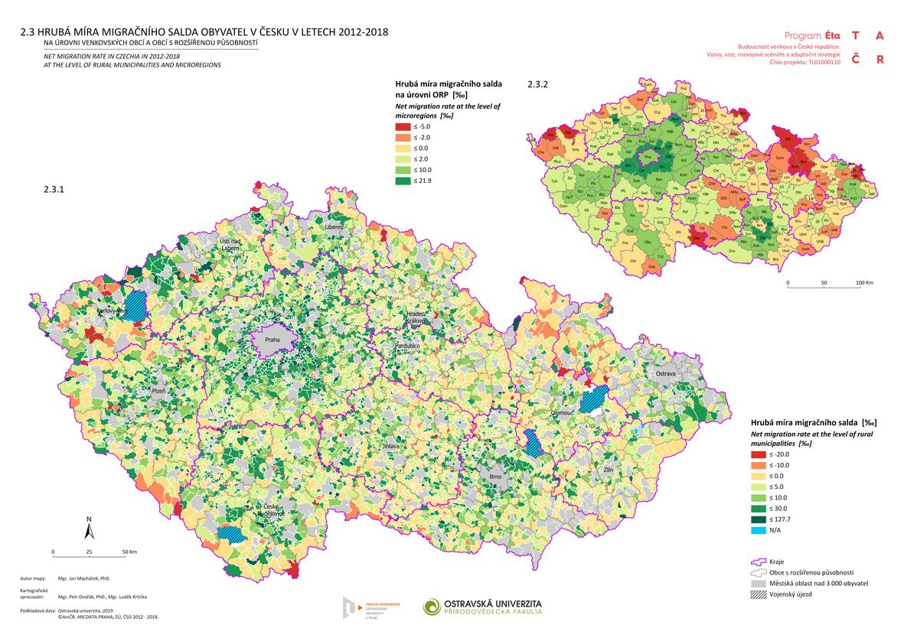
Hrubá míra migračního salda obyvatel v Česku v letech 2012–2018
(Atlas rozvoje venkova)

Slide 47
Rozdíl mezi počtem přistěhovalých a vystěhovalých označujeme jako migrační saldo.
Nejvyšší hrubé míry migračního salda dosahují obce v zázemí pražského metropolitního regionu a oblasti středních Čech.
Pozitivní migrační saldo představuje pás obcí táhnoucích se od Prahy k Liberci přes SO ORP Mělník, Mladá Boleslav a Mnichovo Hradiště a také pás obcí táhnoucích se jihozápadním směrem od Prahy k Plzni.
Pozitivní míru migračního salda představuje také oblast v okolí Brna, zejména pak severovýchodní a jihozápadní část.
V oblasti severní Moravy se pak jedná o obce v SO ORP Frýdlant nad Ostravicí, Frýdek-Místek a Jablunkov, tedy obce ve vysoce industrializovaných nemetropolitních regionech a obce s významnou specializací na cestovní ruch.

Slide 48
Naopak obce, kde dochází k migračnímu úbytku, jsou obce v pohraničních oblastech Šumavy, Bílých Karpat, Jeseníků, Krkonoš a Krušných hor (SO ORP Sušice, SO ORP Vimperk, SO ORP Kaplice, SO ORP Dačice, obce na česko-slovenském pomezí, pohraniční oblast Jeseníků, SO ORP Vrchlabí, SO ORP Jilemnice, SO ORP Tanvald a SO ORP Ostrov).
Migrační ztrátu vykazují obce na pomezí kraje Karlovarského a Plzeňského (SO ORP Mariánské Lázně, SO ORP Sokolov a SO ORP Karlovy Vary), na pomezí kraje Pardubického a kraje Vysočina (SO ORP Velké Meziříčí, SO ORP Žďár nad Sázavou, SO ORP Chotěboř, SO ORP Litomyšl).
Nejztrátovější jsou obce v Hrubém Jeseníku a přilehlých oblastech (SO ORP Šumperk, SO ORP Jeseník, SO ORP Bruntál, SO ORP Rýmařov).

Slide 49
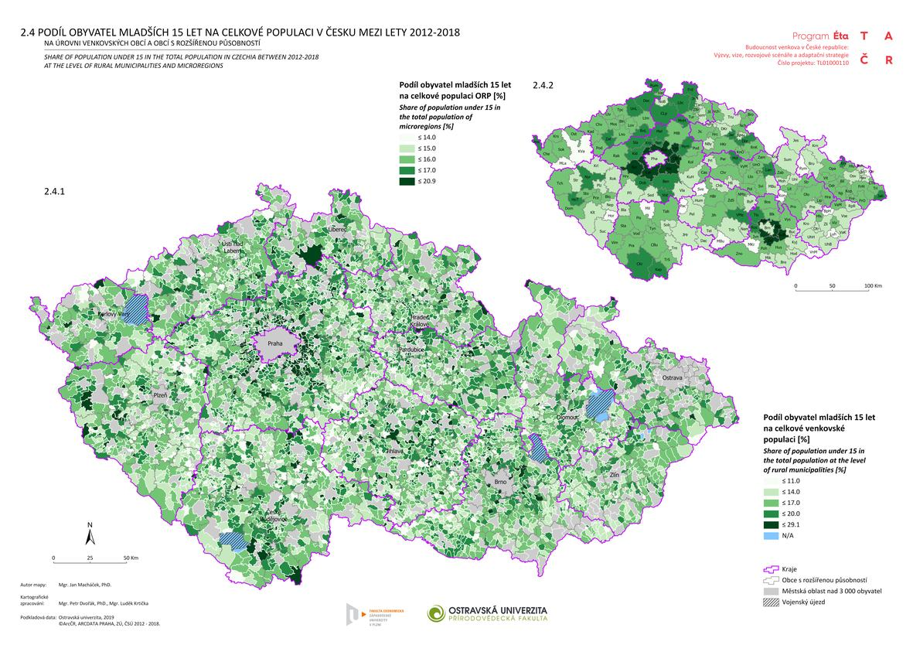
Podíl obyvatel mladších 15 let na celkové populaci v Česku mezi lety 2012–2018
(Atlas rozvoje venkova)

Slide 50
Proces stárnutí souvisí s ekonomickými i politickými změnami ve společnosti.
V roce 1950 bylo 25 % obyvatel mladších 15 let a 9 % obyvatel starších 65 let.
Dnes se tento podíl změnil na 15 % mladších 15 let a 18 % starších 65 let.
Mezi regiony, kde je nejnižší podíl (méně než 14 % na celkovém obyvatelstvu) obyvatelstva mladšího 15 let patří zejména obce v pohraničních oblastech Krkonoš (Pec pod Sněžkou, Špindlerův Mlýn, Harrachov, Rokytnice nad Jizerou), Krušných hor (Český Jiřetín, Vysoká Pec), Šumavy (Kvilda, Čachrov), v Podyjí (SO ORP Moravské Budějovice, SO ORP Znojmo), Bílých Karpat (SO ORP Veselí nad Moravou, SO ORP Uherský Brod), Beskyd (Velké Karlovice, Staré Hamry) a v oblasti Jeseníků (SO ORP Krnov, SO ORP Rýmařov, SO ORP Bruntál, SO ORP Šumperk).

Slide 51
Dále se jedná o obce západně od Prahy a severně od Plzně (Křivoklátsko, SO ORP Kralovice, SO ORP Nýřany), obce na hranicích Středočeského a Jihočeského kraje (SO ORP Milevsko, SO ORP Příbram, SO ORP Sedlčany, SO ORP Nepomuk).
Na Vysočině mají nejméně obyvatelstva mladšího 15 let SO ORP Chotěboř, Humpolec, Pacov, Pelhřimov, Telč, Třebíč a Náměšť nad Oslavou.
V Jihomoravském kraji jde o SO ORP Mikulov, Břeclav, Hodonín, Kyjov, Uherské Hradiště, Veselí nad Moravou.
Ve Zlínském kraji se dokonce jedná o všechna SO ORP mimo SO ORP Holešov, Vizovice a Valašské Meziříčí.

Slide 52
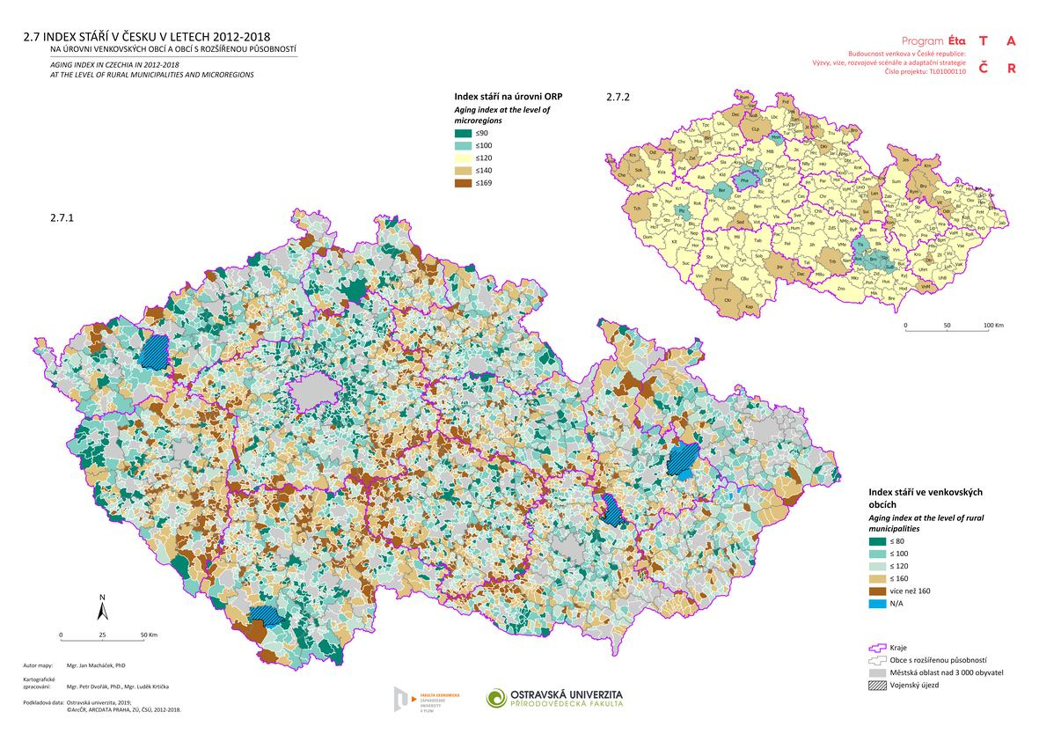
Index stáří v Česku v letech 2012–2018
(Atlas rozvoje venkova)

Slide 53
Index stáří = kolik obyvatel ve věku 65 a více let připadá na 100 dětí do 15 let věku.
Průměrná hodnota indexu stáří Česka byla v roce 2018 téměř 119,5 %.
Venkovské obce s nejmladší populací se nachází v zázemí Prahy a krajských měst, což je důsledek suburbanizace do zázemí městských oblastí.
V těchto obcích dosahuje index stáří nižších nebo stejných hodnot jako je celorepublikový průměr.
Nadprůměrných hodnot indexu stáří pak dosahují obce na hranicích krajů a v příhraničních oblastech.
Jedná se zejména o hranice krajů Vysočina se Středočeským, Pardubickým a Jihočeským krajem a hranice Středočeského kraje s krajem Jihočeským a Plzeňským.

Slide 54
Nadprůměrných hodnot dosahují také obce v Jizerských horách, Krkonoších, Jeseníkách, Beskydech a Bílých Karpatech.
Významný počet obcí s vysokým indexem stáří se nachází na pomezí Vysočiny a Olomouckého kraje (SO ORP Prostějov, SO ORP Konice, SO ORP Moravská Třebová a SO ORP Litovel) a na pomezí severní části Olomouckého a Moravskoslezského kraje (obce v SO ORP Rýmařov a Šumperk).
Nadprůměrných hodnot dosahují i obce na pomezí Jihomoravského a Zlínského kraje (SO ORP Vyškov, SO ORP Bučovice a SO ORP Uherské Hradiště).
Naopak nejnižší index stáří (méně než 80 %) dosahují obce v zázemí pražského a brněnského metropolitního regionu, v zázemí krajských měst, obce v hradecko-pardubické aglomeraci a některé obce v pohraničí Rakouska a SRN (SO ORP Znojmo, SO ORP Český Krumlov, SO ORP Domažlice a SO ORP Tachov).

Slide 55
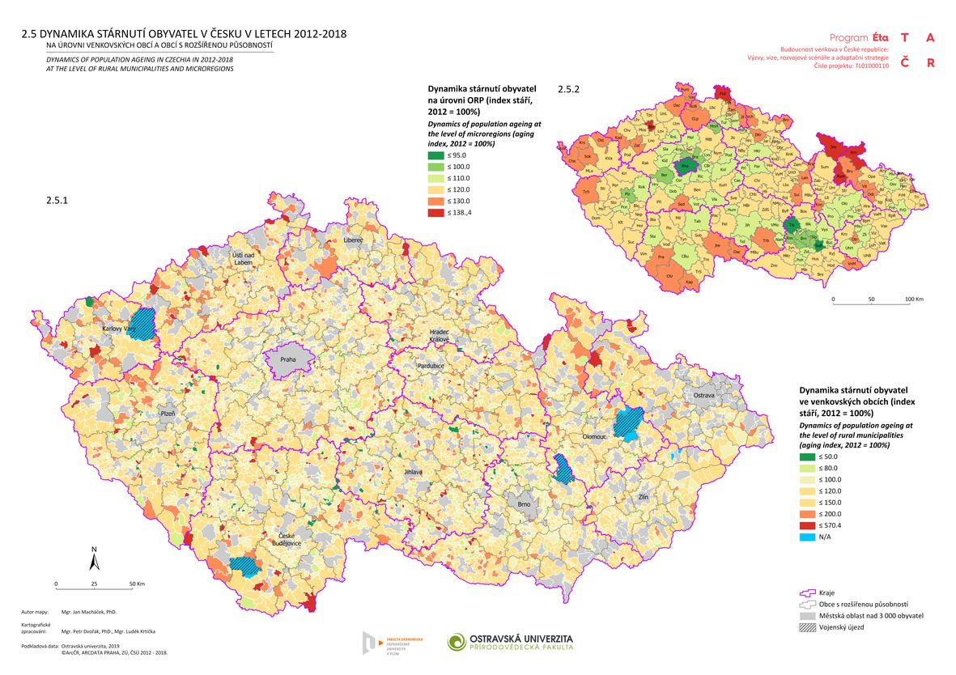
Dynamika stárnutí obyvatel v Česku v letech 2012–2018
(Atlas rozvoje venkova)

Slide 56
Mapa vyjadřuje dynamiku stárnutí vyplývající z hodnoty indexu stáří, mezi roky 2012 až 2018. Jedná se o procentuální změnu indexu stáří v jednotlivých obcích ve sledovaném období, přičemž referenčním rokem je rok 2012.
Většina venkovských obcí kopíruje trend zemí rozvinutého světa, kde dochází ke stárnutí populace.
V odlehlejších venkovských regionech je však tento trend několikanásobně vyšší.
V zázemí velkých měst a městských regionů jsou obce s mladší populací, jejíž převaha se však snižuje. Zde lze sledovat trend migrace obyvatelstva z města do jeho užšího zázemí.

Slide 57
V okrajových částech krajů jsou pak obce, které měly převahu mladé složky obyvatelstva a kde došlo k intenzivnějšímu stárnutí.
Na hranicích krajů a v příhraničních oblastech jsou pak populačně menší obce, kde je vysoká dynamika stárnutí. Jsou zde ovšem výjimky, jako například obce v SO ORP Vlašim (Středočeský kraj) a SO ORP Ledeč nad Sázavou (kraj Vysočina) nebo obce v SO ORP Tábor, SO ORP Soběslav, SO ORP Jindřichův Hradec (Jihočeský kraj) a SO ORP Pelhřimov (kraj Vysočina), kde dochází k intenzivnějšímu snižování indexu stáří.
K omlazení věkové struktury dochází v zázemí velkých měst a ve venkovských obcích v SO ORP Kutná Hora, SO ORP Vlašim, SO ORP Tišnov, SO ORP Blansko, SO ORP Náměšť nad Oslavou a SO ORP Tábor.

Slide 58
K pomyslně nejstarším regionům tedy patří Českomoravská vysočina na hranicích kraje Vysočina a Středočeského kraje, obecně vnitřní pražská periferie (hranice Středočeského kraje: 50-80 km od Prahy, kromě severních oblastí), Třebíčsko, Jeseníky, východní a JV Morava.
Nejmladší je pak okolí Prahy, Českých Budějovic a Brna, Tachovsko, Žatecko, Lounsko, Českolipsko, část Znojemska.
Obecně jsou Čechy mladší než Morava…

Slide 59
Obce, ve kterých žije do 250 obyvatel (nejmenší obce), se podle posledních statistik rychle vylidňují. Zůstávají v nich hlavně senioři, naopak ekonomicky aktivní lidé odcházejí.
Sdružení místních samospráv proto navrhuje, aby obce dostávaly nové peníze od státu i na seniora staršího 65 let...? Co si o tom myslíte?
Podobný příspěvek funguje na Slovensku. O příspěvku budou obce debatovat na svém sněmu.
Podle statistik ČSÚ se z nejmenších obcí ročně odstěhuje 3,5 procenta obyvatel.

Slide 60
Změny počtu obyvatel na venkově
Na venkově se proměňuje počet obyvatel.
Vymezení venkovské obce je provedeno konvenčně v souladu se zákonem o obcích a kritériem je počet obyvatel do 3000 obyvatel.
Venkovské obce v metropolitním zázemí nebo v exponovaných polohách postupně zvyšují počet obyvatel.
Venkovské obce v mezilehlých nebo periferních územích naopak ztrácejí obyvatele a dochází k postupnému úbytku počtu obyvatel, snížení jejich sociální a ekonomické stability a de facto celého společensko-ekonomického statusu.

Slide 61
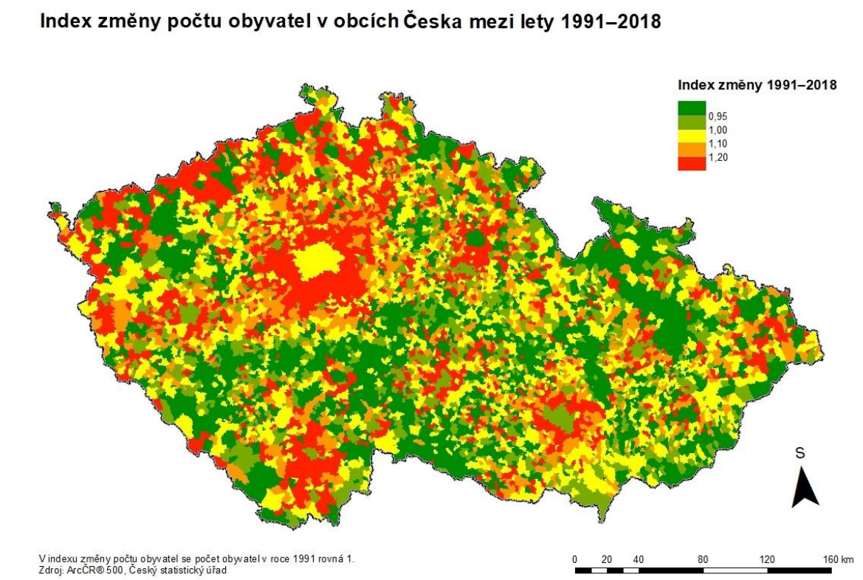

Slide 62
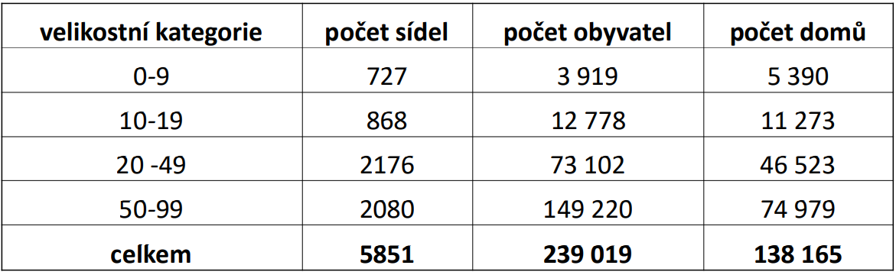
Velikostní kategorie malých obcí v roce 2011 (SLDB)
Jako nejmenší sídla jsou chápány územně oddělené místní části (vesničky) bez ohledu na to, zda mají statut obce nebo mají statut místní části. Nejmenší sídla mohou být administrativně spojena s městem, s další venkovskou obcí, podmínkou je, aby byly územně odděleny, tedy aby nebyly součástí zastavěného území větší územní jednotky.

Slide 63
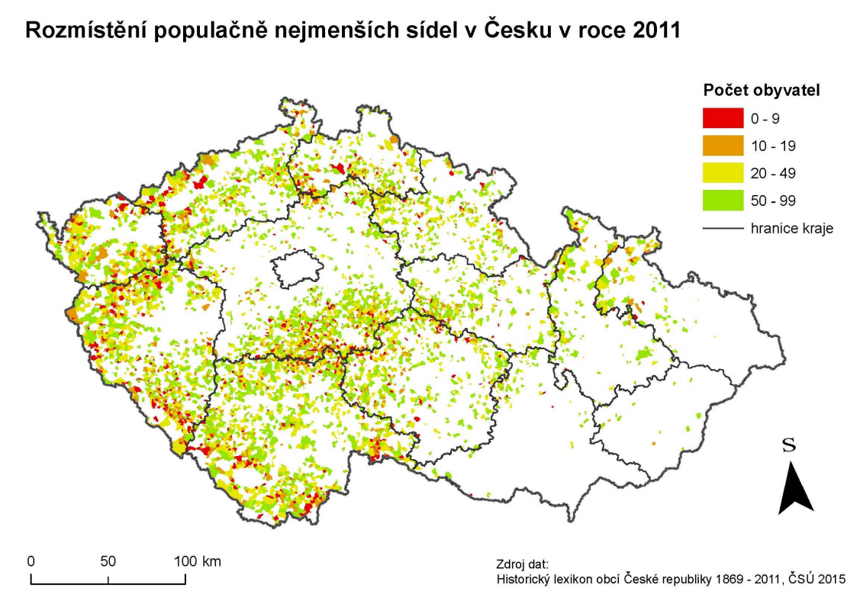

Slide 64
Počet domů, obydlenost domů
Populačně nejmenší obce mají historicky větší počet domů, které sloužily k trvalému bydlení. Původní obytná funkce je však stále častěji nahrazována rekreací – druhým bydlením – chalupy.
V době rekreační sezóny jsou tato velmi malá sídla relativně obsazená dalšími obyvateli – chalupáři, v období mimo sezónu (listopad – duben) jsou tyto domy nevyužívané a tím klesá i počet potenciálních uživatelů konkrétních služeb (pojízdná prodejna).

Slide 65
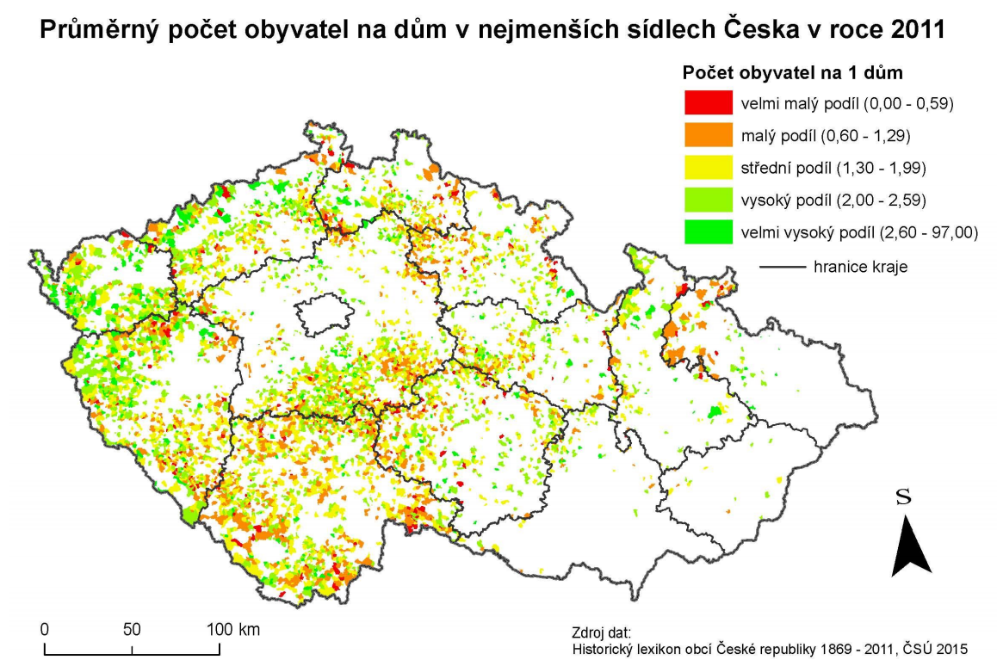

Slide 66
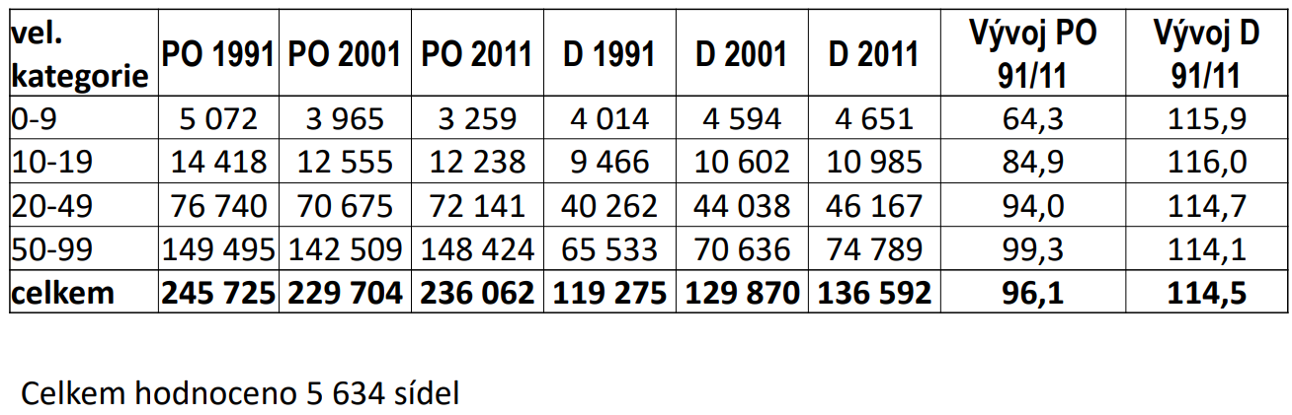
Vývoj počtu obyvatel a počtu domů 1991 - 2011

Slide 67
Vývoj počtu obyvatel od roku 1991:
významný pokles u nejmenší kategorie do 10 obyvatel (0-9) na 2/3 stavu v roce 1991,
u kategorie 10-19 obyvatel pokles na 85 % stavu roku 1991,
ostatní kategorie vykazují menší pokles počtu obyvatel.
Obecně: pokles počtu obyvatel a vylidňování u nejmenších sídel do 100 obyvatel.
Vývoj počtu domů je ovlivněn (pravděpodobně) rozdílným vykazováním rekreačních domů a rozdílným vykazováním rekreačních a trvale obydlených domů mezi SLDB 1991 a dalšími cenzy.

Slide 68
Demografická struktura
Lze předpokládat, že v nejmenších sídlech bude docházet k proměně demografické struktury obyvatelstva podle věku, pohlaví, vzdělanosti i rodinného stavu.
V nejmenších sídlech (obcích) bude docházet k růstu podílu starších osob, ovdovělých osob, osob se základním vzděláním nebo s vyučením a při vědomí vyšší naděje dožití žen i k vyššímu podílu žen.

Slide 69
Obce do 2000 obyvatel
Z pohledu věkové struktury obyvatelstva a jejích případných změn se mezi obcemi do 2 000 obyvatel a městy výrazné odlišnosti neprojevují.
Stárnutí populace se projevuje ve městech i na venkově:
poklesem zastoupení obyvatel v produktivním věku (15 - 64 let) na obyvatelstvu (v meziročním srovnání let 2017 a 2016 shodně o 0,7 % na 66,1 % na venkově a 65,4 % ve městech);
a nárůstem podílu obyvatel nad 65 let (shodně o cca 0,5 % na 17,7 % na venkově a 19,2 % ve městech) i pomalejším nárůstem podílu dětí do 15 let (shodně o 0,2 % na 16,2 % na venkově a 15,4 % ve městech).

Slide 70
Dlouhodobě rostoucí index stáří, tedy podíl obyvatel nad 65 let na 100 mladších 15 let, se v roce 2021 dále navýšil na 127 % (118 % na venkově oproti 135 % ve městech).
I když ve městech (a to v ČR i v jednotlivých krajích) je rozdíl mezi zastoupením dětské a postproduktivní složky obyvatelstva méně příznivý než na venkově (vlivem zejména vyšší plodnosti žen na venkově, migrací z měst – stěhují se často mladší obyvatelé s dětmi – a dále vyšší úmrtnosti na venkově), současně platí, že u obcí do 2 000 obyvatel s klesající velikostní kategorií v populaci klesá podíl dětí a znatelně narůstá podíl seniorů.

Slide 71
Rozdíly v indexu stáří jednotlivých krajů nejsou příliš výrazné (s výjimkou mladší populace Středočeského kraje vlivem suburbanizace).
V rámci ČR nadprůměrné hodnoty dosahuje ukazatel v obcích a městech převážně v krajích s převahou venkovských oblastí, což je z hlediska budoucího rozvoje území nepříznivé.
Vyšší hodnoty tohoto indexu mají ve všech krajích města.
V obcích do 2 000 obyvatel dosahuje tento ukazatel méně příznivých hodnot zejména v krajích Vysočina a Zlínském, nicméně nepřesahuje průměrnou hodnotu indexu stáří v ČR.

Slide 72
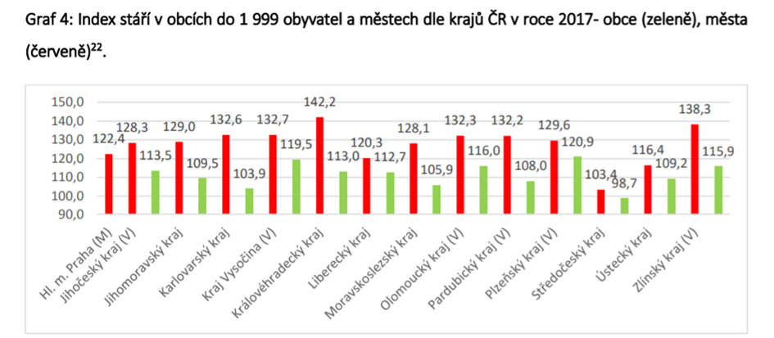

Slide 73
Přes vše výše uvedené lze konstatovat, že venkov jako celek se nevylidňuje.
Z uvedených dat je patrné, že k vylidňování venkova jako celku prostřednictvím migrace nedochází, všechny velikostní kategorie obcí mají kladné migrační saldo.
Záporné migrační saldo vykazuje pouze kategorie měst nad 10 tis. obyvatel, pokud z ní vyčleníme Prahu.
V ČR tedy dochází spíše k migraci z měst na venkov, než opačně. Je však nutné zdůraznit, že tato skutečnost je do značné míry výsledkem suburbanizačních procesů.

Slide 74
Jak je uvedeno výše, spíše než vylidňováním trpí český venkov stárnutím populace, jak ukazují statistická data (výjimkou je zejména vlivem suburbanizace mladší populace Středočeského kraje).
Je proto nutné řešit zejména otázku, jak na venkově udržet mladší lidi. Jak toho lze dosáhnout?

Slide 75
Z některých venkovských oblastí dochází k poměrně výraznému odlivu obyvatel v produktivním věku, včetně odlivu mozků.
Pro tuto skupinu obyvatel venkova je nutné vytvářet dostatek pracovních příležitostí odpovídajícího ohodnocení a společenské prestiže.
Pokud se v jednotlivých venkovských obcích podaří vytvořit, příp. zachovat dostatečně robustní vrstvu produktivních, vzdělaných a ambiciózních obyvatel, bude to mít široké pozitivní důsledky v oblasti hospodářského i společensko-kulturního života obcí.
Hovoří se o vysokorychlostním internetu jako zásadní podmínce…

Slide 76
Venkovský prostor zaujímá 79 % rozlohy státu, na které žije 30 % obyvatel. S rozdělením na města a venkov si však nevystačíme.
V České republice lze rozlišit tři typy území - venkovským prostorem rozumíme všechny obce s velikostí do 2 000 obyvatel, a dále obce s velikostí do 3 000 obyvatel, které mají hustotu zalidnění menší než 150 obyvatel/km².

Slide 77
1) První tvoří rostoucí a prosperující metropolitní prostory s dominantní Prahou. Hlavně na východ a jih od ní se nacházejí stabilizovaná území tvořená mikroregionálními centry s omezeným významem.
2) Zejména v pohraničí nebo při hranicích krajů se nacházejí rozdrobená vnější i vnitřní periferie, kde žije hodně seniorů a málo dětí, chybějí zejména vysoce kvalifikovaná pracovní místa veřejné služby či infrastruktura a staví se málo nových bytů. Izolace příhraničních regionů ve druhé polovině dvacátého století více než cokoli jiného způsobila, že se proměnily v periferii a trpí špatnou dostupností, nízkou hustotou osídlení a nižším průměrným vzděláním.
3) Totéž platí i pro vnitřní periferie nacházejících se na okrajích metropolitních regionů a na okrajích území regionálních středisek.

Slide 78
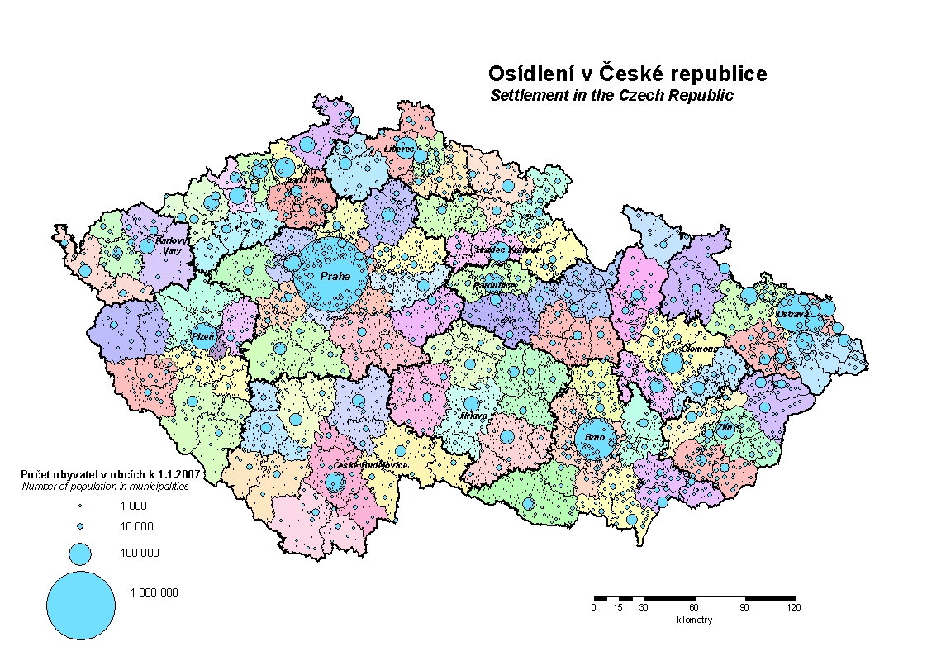

Slide 79
Města stabilizují sídelní strukturu. Základními stavebními prvky prosperity jsou města. Žije zde většina obyvatel; přes 60 % populace obývá obce nad 5 000 obyvatel.
Střední a malá města stabilizují sídelní struktury a lidé z okolí v nich nacházejí práci i služby. Nicméně také malé obce utvářejí venkovskou krajinu, neboť plní úlohu nejen v zemědělství, lesnictví a vodním hospodářství, ale i při údržbě kulturní krajiny.
Zejména mladí lidé opouštějí periferní území.
Kvůli nedostatku pracovních příležitostí odešli a odcházejí hlavně mladší a vzdělanější lidé na počátku profesní kariéry z periferních území a později také z regionů, které postihla restrukturalizace průmyslu.
Stěhovali a stěhují se za lepším do rodících se metropolitních prostorů, zejména Prahy, v menší míře pak do Brna, Plzně a některých dalších center.

Slide 80
Dynamika suburbanizace
V minulých stoletích a desetiletích se lidé stěhovali z venkova do měst. V posledním čtvrtstoletí lze naopak vidět růst příměstského osídlení, a to někdy i na úkor jádrových měst. Suburbanizační trend posiloval zejména v letech hospodářské konjunktury.
Počet obyvatel venkova jako celku mezi lety 2001 a 2014 stoupl o 10 %, zatímco ve městech – kromě Prahy a středních Čech – celkově stagnoval.
Dopady hospodářské krize (2008-2011) postupně oslabily migrace na venkov. Každopádně lze migraci na venkov považovat za dlouhodobý trend.

Slide 81
Zdroje suburbanizace
Nejedná se však o plošný návrat na venkov. Migrace je silně selektivní. V letech 2010–2014 bezmála třetina venkovských obcí přicházela o obyvatelstvo; na Karlovarsku nebo v příhraničí s Polskem to ale bylo téměř 45 %. Naopak z obcí v zázemí krajských měst ve stejném pětiletí obyvatelstvo ztrácela jen každá šestá.
Obecně z hlediska migrace jsou atraktivnější venkovské obce s dobrou dostupností i dostatkem pracovních míst v místě či blízkém okolí. Samotná krajská města rostla podstatně menším tempem než jejich zázemí (nejvíce Praha, Liberec a Plzeň), nebo v nich dokonce lidí ubývalo.

Slide 82
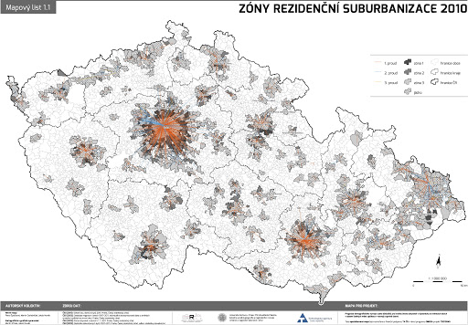

Slide 83
Projevy suburbanizace
Suburbanizace se projevuje zabíráním dříve volné půdy, zhoršuje se průchodnost krajiny pro člověka, faunu i flóru i stabilita ekosystémů (provazba na ekosystémy), kvůli rozptýlenému charakteru nové zástavby dramaticky rostou náklady na veřejnou infrastrukturu a zhoršuje se dostupnost občanské vybavenosti.
Regionální nerovnosti v ČR - zhruba do roku 2007 se odlišnosti mezi částmi České republiky zvětšovaly, protože kvalita života v Praze rostla rychleji než ve zbytku země. Vzájemné rozdíly mezi kraji se prohlubovaly jen mírně.

Slide 84
V letech hospodářské krize hlavní město začalo stagnovat, takže tento trend nepokračuje. Obdobně se vyvíjely i průměrné příjmy a zadlužení domácností v krajích.
Faktorem přispívajícím ke zvyšování rozdílů mezi městem a venkovem bylo rozpočtové určení daní, které zvýhodňovalo velká města. Od roku 2013 se však změnil způsob jeho výpočtu ve prospěch menších obcí.
Rozhodujícím kritériem zůstal počet obyvatel, po zavedení přechodových koeficientů již nedochází ke skokovým rozdílům.
Na druhé straně nelze zapomínat, že velká města zajišťují infrastrukturu a občanskou vybavenost nejen pro své obyvatele, ale i pro obyvatele ze zázemí měst.

Slide 85


Slide 86


Slide 87


Slide 88
Rodáci
oblasti s nízkým podílem rodáků - historie (např. dosídlování Sudet), nyní - vzhledem k cenám nemovitostí ve městech a vyšším životním nárokům vyhledává zejména mladší obyvatelstvo obce v blízkosti těchto měst, odkud pak dojíždí za prací.
Roste bytová výstavba a počet obyvatel v obci, čímž se snižuje podíl rodáků (počet osob narozených v obci současného bydliště ku počtu obyvatel celkem) a současně roste míra vzdělanosti v obci (zejména podíl vysokoškoláků)

Slide 89


Slide 90


Slide 91
Shrnutí
od roku 2000 ubývá obyvatel v městském prostoru ve prospěch venkova
úvaha, že je podíl zemědělské půdy vyšší na venkově než ve městě, se nepotvrdila v pěti krajích (na západě Čech a na severu a východě Moravy)
venkovské obyvatelstvo je mladší nejen vlivem vyšší plodnosti žen a migračního přírůstku, ale i v důsledku vyšší úmrtnosti, zejména na onemocnění oběhové soustavy
potvrdil se předpoklad, že se na venkově rodí méně dětí mimo manželství (i když existují území, kde je tomu naopak – např. na Plzeňsku a Karlovarsku), je zde menší rozvodovost (ale i sňatečnost)

Slide 92
menší nabídka pracovních míst vede na venkově k nižší ekonomické aktivitě obyvatelstva, zejména osob ve věku 55 – 64 let, a vyšší míře nezaměstnanosti (především osob nad 50 let a žen)
rozdíly mezi městským a venkovským prostorem se v ekonomické oblasti zmenšují v zázemí velkých měst, kde probíhá intenzivní bytová výstavba…
naproti tomu se v těchto suburbanizovaných územích v důsledku přírůstku obyvatel stěhováním spíše mladších osob liší věková a vzdělanostní struktura zdejších obyvatel od struktury v městském prostoru a na venkově vzdáleném od hospodářských center

Slide 93
byly zjištěny výrazné rozdíly mezi venkovským a městským prostorem, přitom venkovský prostor nelze považovat za homogenní – jsou patrné rozdíly mezi oblastmi, které:
i) zasáhla suburbanizace
ii) a oblastmi periferními – a tyto rozdíly budou ještě nějakou dobu narůstat…

